Slide 1





STAY OK
Repensar el bienestar en los lugares de trabajo en las pymes de la UE
Módulo 3
IA y Gestión de Trabajadores
2023-1-IT01-KA220-VET-000154571

Slide 2


LECCIONES 1 - 2
  Lección 1: Introducción
    1.1 Contexto del módulo
    1.2 El mercado laboral
    1.3 Oferta y demanda del mercado laboral
    1.4 Historia del mercado laboral
    1.5 Ciclo de vida de un trabajador en una empresa
    1.6 Cómo pensar en la inteligencia artificial
    1.7 Diferentes modelos basados en IA
    1.8 Definición
    1.9 Desarrollos actuales y perspectivas
  Lección 2: Contratación Basada en Competencias y Bienestar
    2.1 Proceso de contratación
    2.2 Transformación digital en el reclutamiento
    2.3 Cumplimiento y consideraciones legales
    2.4 Ocupaciones, competencias y cualificaciones
    2.5 Competencias
    2.6 El otro lado: Ocupaciones
    2.7 Educación y cualificación
    2.8 Desajuste
    2.9 Bienestar en el lugar de trabajo

Slide 3
LECCIONES 3 - 4
  Lección 3: Predicción del Rendimiento y Gestión de la Fuerza Laboral
    3.1 Introducción
    3.2 Perspectiva de los empleadores
    3.3 Otras instituciones
    3.4 ¿Qué es el rendimiento?
    3.5 Evaluación del rendimiento basada en IA
    3.6 Gestión de la fuerza laboral
    3.7 Empresas que utilizan IA para gestionar la fuerza laboral
  Lección 4: Aumento del Rendimiento y la Eficiencia
    4.1 Introducción
    4.2 Técnicas para medir el rendimiento
    4.3 Empresas que utilizan IA para aumentar el rendimiento
    4.4 ¿Qué es la eficiencia?

Slide 4


LECCIONES 5 - 6
  Lección 5: Apoyo en la Toma de Decisiones
    5.1 Introducción
    5.2 Apoyo en la toma de decisiones y desarrollo de agentes de IA
    5.3 Ritmo de la industria
    5.4 Ejemplos de soluciones de software
  Lección 6: Ética
    6.1 Introducción y la cuestión de los datos
    6.2 Reproducción de sesgos
    6.3 Sesgo contra las minorías
    6.4 Privacidad
    6.5 Propiedad intelectual
    6.6 Métodos para detectar y mitigar el sesgo y la auditabilidad
    6.7 Marcos legales y éticos
    6.8 Responsabilidades éticas de los empleadores
    6.9 Pérdida de empleos y seguridad social

Slide 5
1. Introducción
Objetivos:
  Comprender el contexto del mercado laboral: Explorar la estructura, la dinámica de oferta y demanda, y los factores que influyen en el mercado laboral, como las competencias, las cualificaciones y los ciclos económicos.
  Comprender la tecnología subyacente de la inteligencia artificial: Aprender los conceptos básicos de la tecnología de IA, incluyendo cómo funciona, los modelos clave como las redes neuronales y su aplicación en diversos sectores.

Slide 6
1.1 Contexto del módulo
  Enfoque del módulo: aumentar el rendimiento y la eficiencia de las plantillas corporativas mediante el uso de inteligencia artificial. Este módulo destaca diversas estrategias, herramientas y tendencias futuras.
  “Gestión de trabajadores” – ¿qué significa?
  Obtendrás una comprensión integral de la intersección entre la inteligencia artificial (IA) y la gestión de trabajadores. También se centrará en la adecuación de puestos de trabajo, la contratación y la evaluación del rendimiento de los empleados.
  Este módulo concluirá con una discusión sobre las implicaciones éticas del uso de la IA en la gestión de trabajadores, abordando temas como los sesgos, las preocupaciones sobre la privacidad y la transparencia de los resultados generados por la IA.

Slide 7



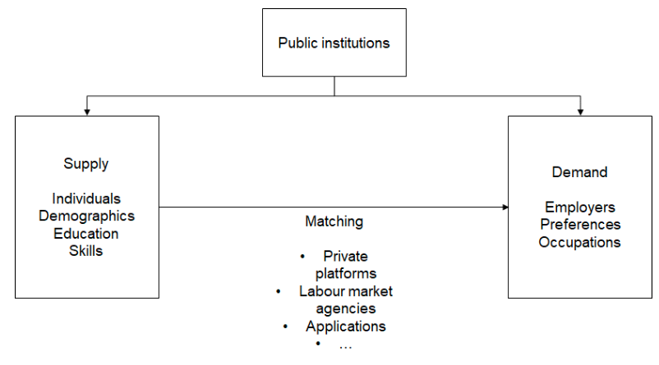

1.2 El mercado laboral
Instituciones que conforman el mercado laboral:
Una gigantesca máquina de clasificación.
Empareja a las personas con las empresas.
Criterios subyacentes: competencias, cualificaciones, rasgos personales y experiencias que deben coincidir con millones de oportunidades laborales.
Empareja la oferta y la demanda.
Las instituciones públicas tienen interés en un mercado laboral que funcione correctamente. Invierten en el desarrollo de competencias a través de la educación y la formación.
Entorno perfecto para el análisis de grandes volúmenes de datos y la inteligencia artificial, donde los modelos analizan ocupaciones y competencias y las vinculan entre sí.

Slide 8
1.3 Oferta y demanda en el mercado laboral
Demanda
Oferta
Datos relevantes
La demanda en el mercado laboral está impulsada por las necesidades de las empresas. Factores clave que influyen en esta demanda:
El lado de la oferta en el mercado laboral está impulsado por los individuos. Factores clave que influyen en esta oferta:
A nivel corporativo, es necesario decidir qué habilidades serán relevantes para sus necesidades futuras.
  Demografía
  Educación
  Circunstancias personales
  Jóvenes con poca experiencia laboral
  Personas con experiencia en busca de nuevas oportunidades
  Trayectorias educativas más largas
  Tasa de participación de distintos grupos demográficos y minorías
  Abundancia de datos: un entorno natural para enfoques de big data y aprendizaje automático. Las habilidades y ocupaciones deberían ser un campo de juego natural para la inteligencia artificial.
  Cada vez hay más evidencia que muestra cómo los algoritmos toman decisiones erróneas (por ejemplo, Birhane, Prabhu y Kahembwe 2021; Zou y Schiebinger 2018; Bender et al. 2021).
  Ciclos económicos
  Avances tecnológicos: surgimiento de nuevas industrias como la industria tecnológica y la energía verde
  Políticas gubernamentales e incentivos públicos, como incentivos fiscales
  Rotación de empleados, como la jubilación, que crea vacantes

Slide 9

1.4 Historia del mercado laboral
Carreras tradicionales
Cambios demográficos
Tecnologías digitales
Trabajo remoto y nuevos modelos de empleo
Años 90
Históricamente, las carreras eran lineales, caracterizadas por empleos a largo plazo, patrones de carrera predecibles y seguridad laboral. El mercado laboral actual exige flexibilidad, adaptabilidad y aprendizaje continuo (para una visión general, véase McNulty, 1966, o Williamson, 1995).
Desde los años 90, hemos sido testigos de la introducción generalizada de las computadoras, lo que llevó a la automatización de tareas repetitivas. Esta era vio el declive de ciertas profesiones y el auge de nuevas en tecnología de la información y procesamiento de datos, preparando el camino para la Era de la Información.
El colapso de la Unión Soviética y la apertura del mercado chino dieron lugar a nuevas oportunidades económicas.
Aumento del empleo femenino y una inclusión más amplia de diversos grupos demográficos. Esta diversidad enriquece a los equipos, fomenta la creatividad y mejora las capacidades para resolver problemas, lo que desafía a las organizaciones a crear culturas laborales inclusivas para aprovechar plenamente este potencial
(por ejemplo, Campbell & Mínguez-Vera, 2008; Erhardt et al., 2003; Lorenzo & Reeves, 2018).
Desde 1990 en adelante, la digitalización transformó el trabajo con la llegada de internet y nuevas tecnologías digitales. Estos cambios permitieron una conectividad sin precedentes, el trabajo remoto y los equipos virtuales. Aunque la digitalización aumentó la productividad, también exigió una educación continua en habilidades digitales para mantenerse al ritmo de los avances tecnológicos. El impacto de la inteligencia artificial se tratará con más detalle en los próximos capítulos.
El auge de la economía colaborativa y el trabajo freelance, impulsado por la flexibilidad de internet, ha llevado a contratos de corto plazo y trabajos basados en proyectos. Esto ofrece flexibilidad y un mejor equilibrio entre vida laboral y personal, pero también introduce desafíos como ingresos inciertos y falta de seguridad social, lo que resalta la necesidad de nuevos modelos de empleo. Aunque aumenta la productividad y la satisfacción, plantea retos en la cohesión del equipo, la comunicación y la separación entre trabajo y vida personal, lo que requiere nuevas estrategias para una gestión efectiva del trabajo remoto.

Slide 10
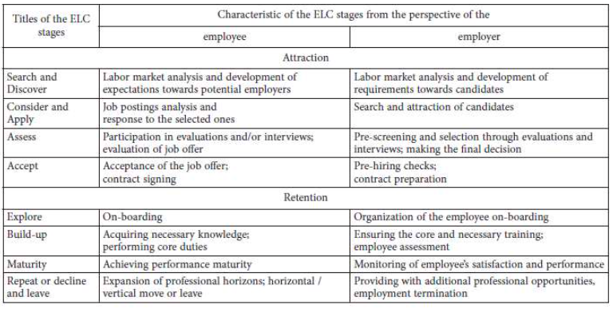
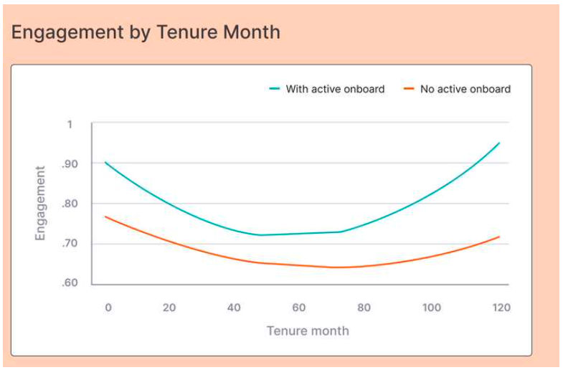
1.5 Ciclo de vida de un trabajador en una empresa
Existen varias etapas en el ciclo de vida del empleado.
Gladka et al. (2022) han analizado las distintas etapas que se utilizan para estudiar el ciclo de vida de los empleados, y la mayoría sigue estructuras similares a las que se muestran en la tabla a continuación.
El proceso de incorporación e integración comienza con sesiones de orientación diseñadas para familiarizar a los nuevos empleados con la cultura, los valores, las políticas y los procedimientos de la empresa. Estas sesiones ayudan a los recién llegados a comprender la misión de la organización y cómo sus roles específicos contribuyen a los objetivos generales de la empresa.
Culture Amp ha mostrado este gráfico que evidencia la diferencia que puede tener una incorporación activa. Definitivamente tiene sentido familiarizar a los nuevos empleados con sus colegas y la cultura organizacional.
Figura 2: Etapas del ciclo de vida desde la perspectiva de empleados y empleadores
Fuente: Gladka et al. (2022)

Slide 11
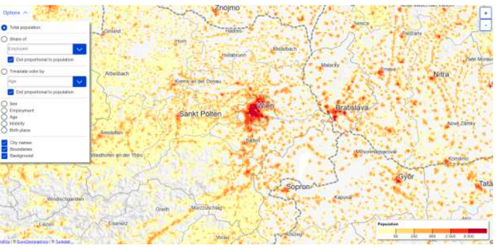
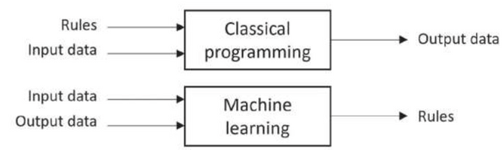

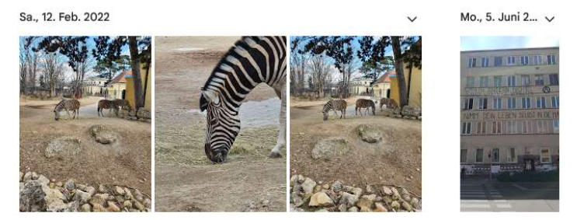
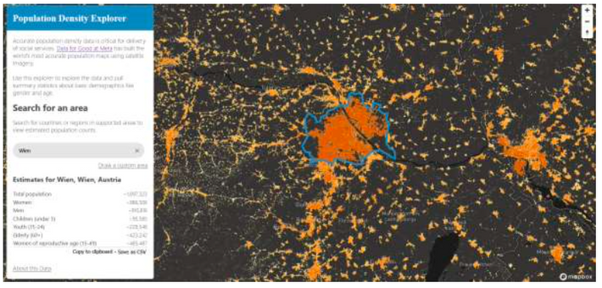
1.6 Cómo pensar sobre la inteligencia artificial
En la programación tradicional, un programa utiliza reglas explícitamente definidas para procesar datos de entrada y generar datos de salida.
La inteligencia artificial toma un camino diferente. Utiliza datos de entrada y datos de salida correspondientes para aprender y generar las reglas. Este método es especialmente útil en situaciones donde escribir reglas explícitas es complejo o poco práctico:
  Los mapas de densidad de población
  proporcionados por Eurostat:
  Sexo (masculino y femenino)
  Edad (menores de 15 años, 15-64, 65 años o más)
  Estado actual de actividad (número de personas empleadas), en base voluntaria
  País / lugar de nacimiento (lugar de nacimiento en el país informante, país de nacimiento, lugar de nacimiento en otro lugar)
  Lugar de residencia habitual (población total)
  Lugar de residencia habitual un año antes del censo
Ejercicio
Piensa en las siguientes dos preguntas:
¿Cómo escribirías las reglas para diferenciar una vaca de una cebra? ¿Cuántas reglas necesitarías y cómo las escribirías?
¿Cuáles son las reglas para identificar a los perros como perros y a los gatos como gatos?
Compara estos datos con un conjunto de datos basado en aprendizaje automático. Data for Good en Meta ha utilizado aprendizaje automático para estimar la densidad de población en cuadrículas de 30 x 30 metros (si te interesa la metodología).
Las diferencias entre los datos del censo y los datos basados en IA muestran el potencial del aprendizaje automático en todos los ámbitos.

Slide 12
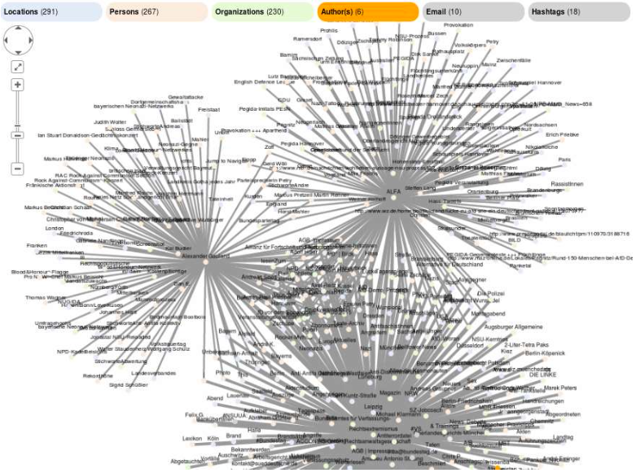
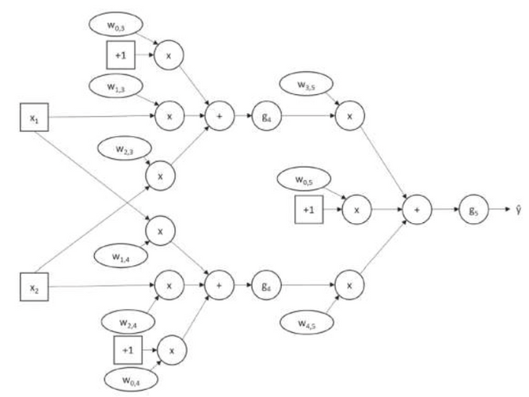
1.7 Diferentes modelos basados en IA
La inteligencia artificial (IA) abarca una variedad de modelos. Los modelos que discutimos en este capítulo incluyen redes neuronales, IA simbólica y algoritmos evolutivos.
Las redes neuronales son un modelo fundamental en IA y reciben la mayor parte de la financiación. Están inspiradas, de manera aproximada, en la estructura y función del cerebro humano. Consisten en nodos interconectados, o neuronas, que procesan datos a través de capas, como se muestra en la imagen a continuación.
Estas redes aprenden ajustando los pesos de las conexiones según los datos que procesan. Este proceso de entrenamiento, que a menudo involucra retropropagación, minimiza la diferencia entre los resultados predichos y los reales.
Se usan ampliamente en reconocimiento de imágenes y voz, procesamiento de lenguaje natural y análisis predictivo.
A continuación, se muestra una imagen de una red neuronal muy simple que muestra los pesos y sesgos:
La IA simbólica o IA basada en reglas se basa en reglas y lógica predefinidas para procesar información y tomar decisiones. A diferencia de las redes neuronales, que aprenden a partir de datos, la IA simbólica opera con representaciones explícitas del conocimiento.
Los sistemas de IA simbólica utilizan símbolos para representar objetos, acciones y relaciones. Manipulan estos símbolos según reglas lógicas para derivar conclusiones o realizar tareas. Estos sistemas requieren que expertos humanos definan las reglas y la base de conocimientos. El proceso implica codificar el conocimiento del dominio en un formato que la IA pueda procesar.
La IA simbólica es eficaz en áreas que requieren razonamiento lógico claro y toma de decisiones, como sistemas expertos, demostración automática de teoremas y juegos.
A continuación, se muestra un ejemplo de un grafo de conocimiento que también puede expandirse a otros dominios. La ventaja de estos grafos de conocimiento es que no generan alucinaciones y sus respuestas son factuales:
Figura 4: Estructura de una red neuronal
Fuente: Russell & Norvig (2020)

Slide 13
1.8 Definición
La inteligencia artificial (IA) abarca sistemas y máquinas diseñados para imitar la inteligencia humana y realizar tareas. Estos sistemas mejoran continuamente su rendimiento en función de los datos que recopilan y procesan. Los sistemas de IA pueden aprender de la experiencia, adaptarse a nuevas entradas y realizar tareas propias del ser humano, como la percepción visual, el reconocimiento de voz, la toma de decisiones y la traducción de idiomas. Actualmente, los modelos de lenguaje grandes y el reconocimiento de imágenes son las herramientas más conocidas.
Una definición típica propuesta por un grupo de trabajo organizado por la Comisión Europea (1) define la IA de la siguiente manera:
“Inteligencia artificial (IA) se refiere a sistemas que muestran un comportamiento inteligente al analizar su entorno y tomar acciones — con cierto grado de autonomía — para alcanzar objetivos específicos.
Los sistemas basados en IA pueden ser puramente de software, actuando en el mundo virtual (por ejemplo, asistentes de voz, software de análisis de imágenes, motores de búsqueda, sistemas de reconocimiento de voz y facial) o la IA puede estar integrada en dispositivos de hardware (por ejemplo, robots avanzados, coches autónomos, drones o aplicaciones del Internet de las Cosas).”
Esta definición enfatiza varios aspectos importantes de la IA:
Primero, los sistemas de IA exhiben un comportamiento inteligente, ya que pueden analizar su entorno y tomar decisiones basadas en ese análisis, imitando comportamientos que se considerarían inteligentes en los humanos. Además, estos sistemas poseen un nivel de autonomía que les permite operar de manera independiente y realizar tareas sin supervisión humana continua.
La IA también está inherentemente orientada a objetivos, diseñada para alcanzar metas específicas, ya sean establecidas por humanos o determinadas mediante el propio análisis del sistema. Finalmente, la inteligencia artificial puede integrarse tanto en aplicaciones de software como en dispositivos físicos, ampliando su alcance y aplicabilidad en diversos campos.
(1) Comisión Europea. (2018c). Grupo de Expertos de Alto Nivel sobre Inteligencia Artificial de la Comisión Europea. Una definición de IA: Capacidades principales y disciplinas científicas.

Slide 14
1.9 Desarrollos actuales y perspectivas futuras
  Se están invirtiendo miles de millones de euros en el desarrollo y avance de modelos de inteligencia artificial. Estas inversiones abarcan distintos niveles, incluyendo el desarrollo de modelos fundacionales, su implementación y su despliegue en numerosas industrias.
  El rápido ritmo del desarrollo de la IA está transformando los negocios, impulsando la innovación y redefiniendo el futuro del trabajo y de la sociedad.
  Muchos modelos se están ofreciendo como código abierto y pueden ser utilizados por cualquier persona.
Ejemplos de modelos fundacionales destacados hasta el verano de 2024 incluyen:
GPT-4o de
OpenAI
AlphaFold de DeepMind
DALL-E de
OpenAI
Este modelo de lenguaje de última generación ha demostrado capacidades notables en la generación de texto similar al humano, la respuesta a preguntas y la realización de diversas tareas basadas en el lenguaje. También ayudó a popularizar el concepto entre el público general.
Este modelo ha logrado avances significativos en la predicción del plegamiento de proteínas, un complejo problema biológico, con implicaciones en el descubrimiento de fármacos y la investigación médica.
Un modelo de IA que genera imágenes a partir de descripciones textuales, demostrando el potencial de la IA en campos creativos. Es posible que también hayas utilizado MidJourney u otros modelos.
  Las empresas están integrando la inteligencia artificial en sus operaciones para obtener una ventaja competitiva y mejorar la experiencia del cliente.
  La IA se utiliza en el sector sanitario para herramientas de diagnóstico o medicina personalizada. Resulta útil para analizar imágenes médicas, predecir resultados clínicos y ayudar en la detección temprana de enfermedades.
  En finanzas y banca, la inteligencia artificial se emplea para la detección de fraudes, el comercio algorítmico, la evaluación crediticia y la automatización del servicio al cliente.
  La adopción de la IA en las empresas no se limita a las corporaciones (Spiess-Knafl, 2022). Los modelos basados en IA se utilizan para monitorear cambios medioambientales u optimizar el uso de la energía. También existen plataformas educativas personalizadas impulsadas por IA que muestran contenido educativo adaptado a las necesidades individuales, mejorando así los resultados del aprendizaje.

Slide 15
2. Contratación basada en habilidades y bienestar
Objetivos:
  Comprender el proceso de contratación basada en habilidades mediante el análisis de cómo la transformación digital está cambiando las prácticas de reclutamiento en las empresas.
  Explorar el papel del bienestar en el lugar de trabajo examinando cómo las empresas utilizan la inteligencia artificial y otras herramientas para mejorar el bienestar laboral.

Slide 16
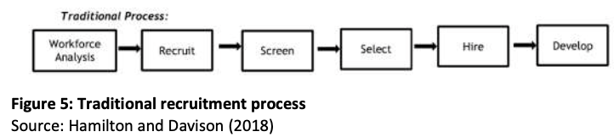
2.1 Proceso de contratación
  ¿Qué significa contratar empleados? Hamilton y Davison (2018) ofrecen una descripción del proceso de contratación convencional en su artículo “The search for skills: Knowledge stars and innovation in the hiring process”, detallando los pasos implicados en atraer y asegurar a los candidatos adecuados para el puesto.
  El proceso tradicional de contratación se desarrolla en seis pasos: comienza con un análisis de la fuerza laboral para identificar las necesidades de personal, seguido por esfuerzos de reclutamiento para atraer candidatos. Luego, se realiza una evaluación para filtrar la base de solicitantes, tras lo cual se seleccionan los individuos más adecuados.
  Las empresas necesitan tener un buen entendimiento de las habilidades que buscan. También puede ser necesario contar con visión y predicción de necesidades futuras.
Ejercicio:
Toma tu empresa y piensa en las habilidades que podrías necesitar en 2030 y en 2040. ¿Qué tipo de servicios se ofrecerán y qué habilidades serán necesarias para entregar esos servicios?
  El empleador podría querer saber a qué personas contratar y cómo predecir el desempeño futuro (Tambe et al., 2019). Esto, sin embargo, está sesgado, ya que el desempeño es una medida imperfecta y depende de datos históricos que a menudo son incompletos y distorsionados. Además, los empleadores pueden estar renuentes o incluso legalmente prohibidos de usar datos de redes sociales.

Slide 17
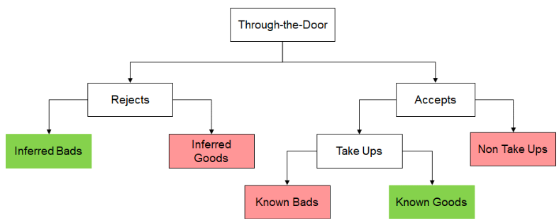
2.2 Transformación digital en el reclutamiento
La figura a continuación muestra la lógica adaptada del negocio de préstamos. Deseas que los candidatos acepten tu oferta de trabajo y solo rechazas aquellas solicitudes que consideras no suficientemente buenas.
La transformación digital en el reclutamiento ha cambiado la forma en que las empresas atraen, evalúan y contratan talento. En general, el proceso de reclutamiento se ha vuelto más eficiente.
Dos componentes clave de esta transformación son los Sistemas de Seguimiento de Candidatos (ATS) y el uso de redes sociales y profesionales.
Las redes sociales y profesionales se han convertido en elementos integrales de las estrategias modernas de reclutamiento. Plataformas como LinkedIn, Twitter y Facebook no solo se utilizan para buscar candidatos, sino también para construir una sólida marca empleadora.
Las redes sociales permiten a los reclutadores interactuar con candidatos potenciales participando en discusiones relevantes, uniéndose a grupos profesionales y compartiendo conocimientos del sector.
Una comunicación clara y constante es importante para una experiencia positiva del candidato. Todos agradecen ser informados sobre el estado de su solicitud y los próximos pasos en el proceso de contratación. Esto incluye el acuse de recibo de las solicitudes, actualizaciones regulares sobre el estado del proceso y los plazos.
Es importante mantener una experiencia positiva para el candidato durante todo el proceso de contratación. Esto es similar a lo que los diseñadores de software llaman “experiencia de usuario”. Puede ayudar a mejorar la reputación de la empresa, pero también aumenta la probabilidad de que los candidatos acepten ofertas de trabajo y recomienden a otros a la organización.

Slide 18
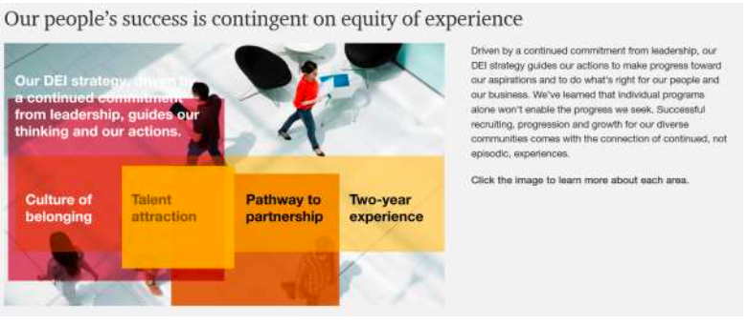
2.3 Cumplimiento y Consideraciones Legales
  Las leyes laborales protegen los derechos de los trabajadores y promueven prácticas de empleo justas. Durante el reclutamiento, las empresas deben asegurar el cumplimiento de estas leyes para evitar consecuencias legales y fomentar la equidad.
  Es interés del empleador contar con buenos contratos, ya que los conflictos son comunes y pueden costar sumas significativas de dinero.
  Por ejemplo, en PwC en Estados Unidos, la estrategia DEI se basa en la equidad de la experiencia. DEI significa diversidad, equidad e inclusión:
  Las leyes de privacidad de datos protegen la información personal de los candidatos durante todo el proceso de reclutamiento. Las empresas deben manejar estos datos de manera responsable, recopilando solo la información necesaria y almacenándola de forma segura con medidas sólidas de ciberseguridad.
  Los candidatos deben dar su consentimiento informado antes de que sus datos sean recopilados, procesados o compartidos, y deben ser informados sobre cómo se utilizarán y protegerán sus datos. Es posible que hayas notado todas las casillas que debes marcar durante el proceso de reclutamiento.
  Las empresas también deben respetar el derecho de los candidatos a acceder y eliminar sus datos personales, proporcionando procedimientos claros para ejercer estos derechos.
  El cumplimiento de normativas de protección de datos como el RGPD en la Unión Europea es fundamental, ya que estas leyes imponen requisitos estrictos sobre el manejo de datos y sanciones significativas en caso de incumplimiento.

Slide 19
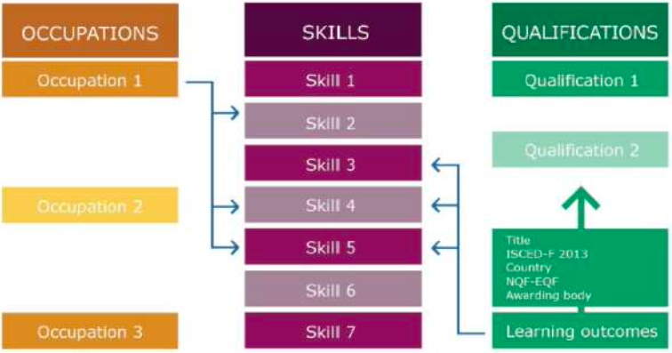
2.4 Ocupaciones, habilidades y cualificaciones
La siguiente ilustración muestra los vínculos y relaciones entre ocupaciones, habilidades y cualificaciones, con las habilidades en el centro. Muestra que las ocupaciones requieren un conjunto de habilidades. Al mismo tiempo, las habilidades se adquieren a través de las cualificaciones.
La clasificación ESCO incluye las siguientes habilidades dentro de la categoría de habilidades de información / documentación y registro de información:
  conservar nuevos medios
  crear árboles semánticos
  documentar investigaciones sísmicas
  documentar evaluaciones de aprendizaje previas
  garantizar una gestión adecuada de documentos
  gestionar el papeleo relacionado con el stock de almacén
  gestionar el papeleo de los envíos
  registrar electrónicamente información de llamadas de emergencia
  gestionar la documentación de evaluaciones de aprendizaje previas
  operar sistemas de información de correo
  registrar hallazgos arqueológicos
  registrar lecciones aprendidas de tus sesiones
  registrar información sobre llegadas y salidas
  registrar visitantes
En total, hay 13,485 habilidades similares en esta lista.
Las ocupaciones se agrupan en las siguientes categorías:
0. Ocupaciones de las fuerzas armadas
Directivos
Profesionales
Técnicos y profesionales de nivel medio
Empleados de apoyo administrativo
Trabajadores de los servicios y vendedores
Trabajadores cualificados de la agricultura, silvicultura y pesca
Artesanos y trabajadores de oficios relacionados
Operadores de instalaciones y maquinaria y ensambladores
Ocupaciones elementales
La lista de ensambladores incluye las siguientes subcategorías:
82 – Ensambladores
821 – Ensambladores
8211 – Ensambladores de maquinaria mecánica
8212 – Ensambladores de equipos eléctricos y electrónicos
8219 – Ensambladores no clasificados en otra parte
Figura 6: La relación entre Habilidades, Ocupaciones y Cualificaciones
Fuente: Comisión Europea (2018)

Slide 20
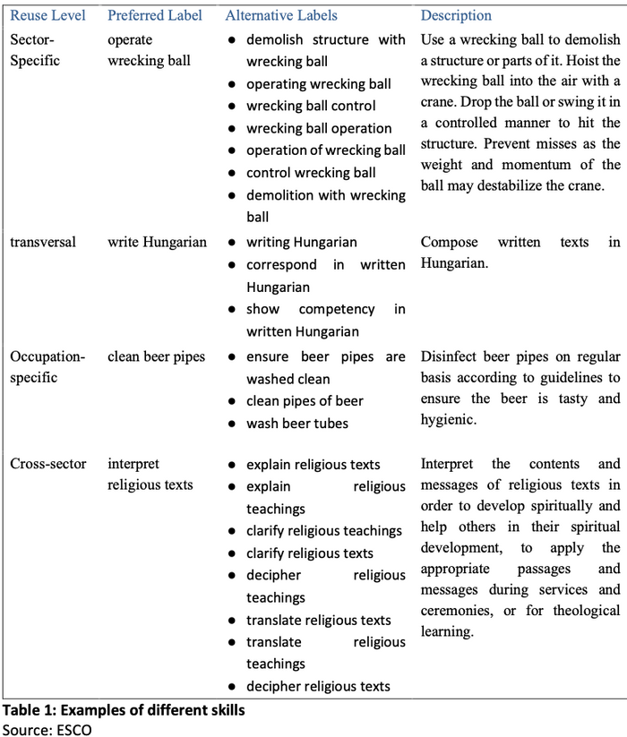
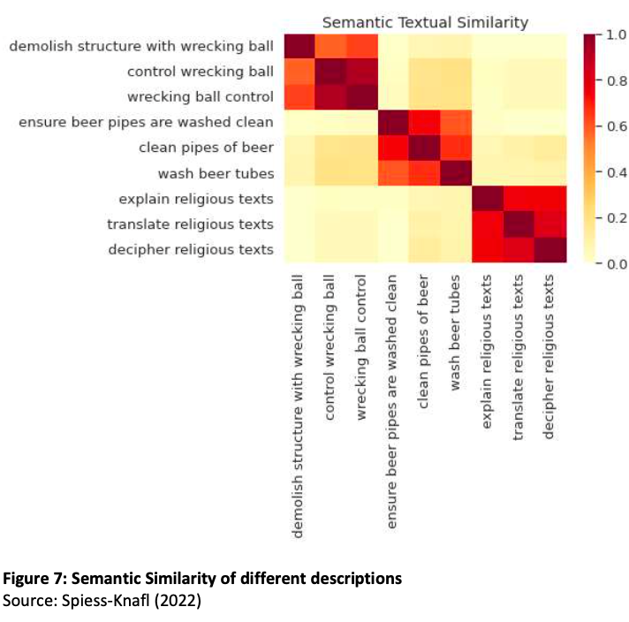
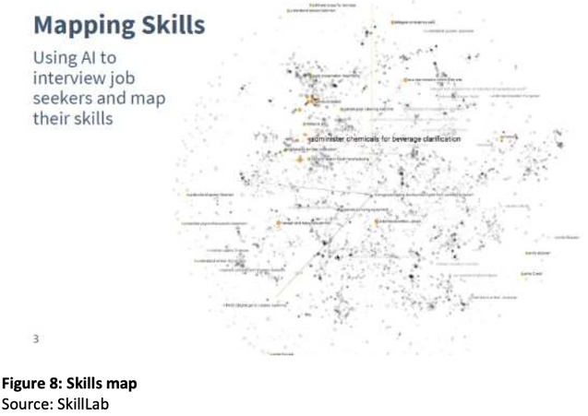
2.5 Habilidades
En general, las habilidades no están claramente definidas. Por ejemplo, ESCO define un pilar de “habilidades y competencias” que incluye conocimientos, habilidades y competencias. Algunos ejemplos se enumeran en la tabla a continuación.
Existen diversas opciones sobre cómo la inteligencia artificial puede utilizarse para procesar los datos. Una forma es mediante el uso de herramientas de procesamiento del lenguaje natural.
Una de estas herramientas es el Universal Sentence Encoder, que puede utilizarse para analizar la similitud semántica entre diferentes habilidades (Spiess-Knafl, 2022).
Este método representa visualmente las similitudes semánticas mediante clústeres codificados por colores, lo que facilita la identificación clara de habilidades entre los solicitantes.
Otra opción es identificar una ocupación que se ajuste al conjunto de habilidades personales. Las empresas que ofrecen servicios de emparejamiento utilizan principalmente el procesamiento del lenguaje natural. SkillLab es una empresa que ayuda a las personas a traducir su experiencia laboral en un conjunto de habilidades claramente identificadas.
Una vez que el modelo ha identificado algunas docenas de habilidades, puede comenzar a sugerir ocupaciones que requieran dichas habilidades.

Slide 21
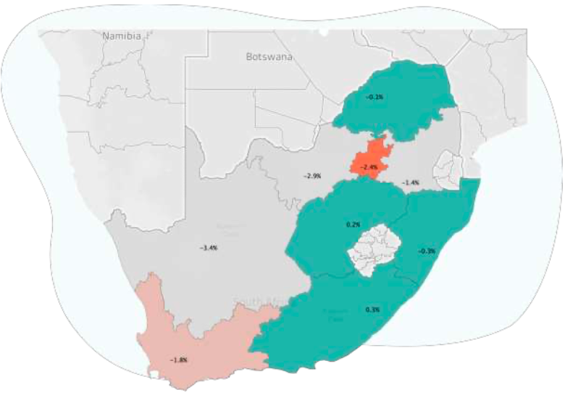
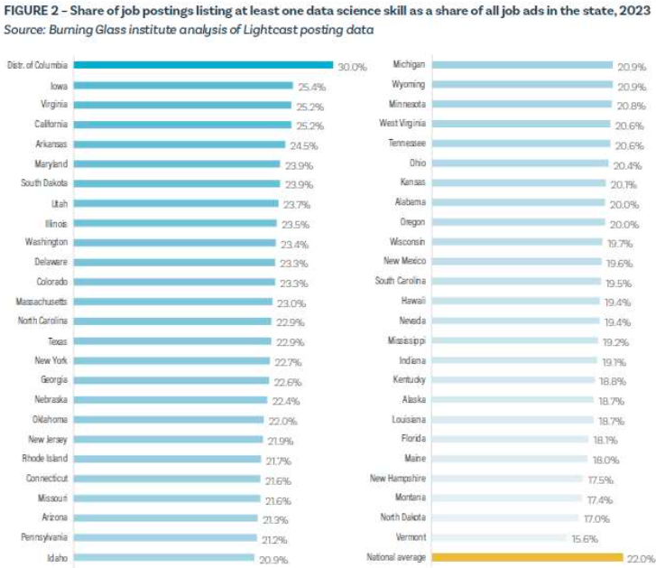
2.5 Habilidades
LinkedIn utiliza inteligencia artificial para analizar ofertas de empleo y perfiles de miembros con el fin de identificar habilidades demandadas y recomendar oportunidades laborales relevantes. La plataforma aprovecha modelos de aprendizaje automático y procesamiento del lenguaje natural para emparejar habilidades con los requisitos de los empleos.
El Burning Glass Institute utiliza inteligencia artificial para analizar datos del mercado laboral, proporcionando información sobre la demanda de habilidades y las tendencias del mercado de trabajo. Los modelos procesan grandes conjuntos de datos de ofertas laborales para identificar habilidades y ocupaciones emergentes.
En un informe reciente, analizaron la proporción de ofertas de empleo que incluyen al menos una habilidad relacionada con la ciencia de datos.
Pymetrics utiliza evaluaciones basadas en neurociencia e inteligencia artificial para emparejar a los buscadores de empleo con roles adecuados según sus habilidades y atributos inherentes. La plataforma emplea algoritmos de aprendizaje automático para analizar los datos de las evaluaciones y predecir la adecuación al puesto.
Faethm utiliza inteligencia artificial para pronosticar el impacto de la tecnología en los empleos e identificar las habilidades necesarias para la fuerza laboral del futuro. La plataforma integra aprendizaje automático y análisis predictivo para modelar las transformaciones laborales y los requisitos de habilidades.

Slide 22
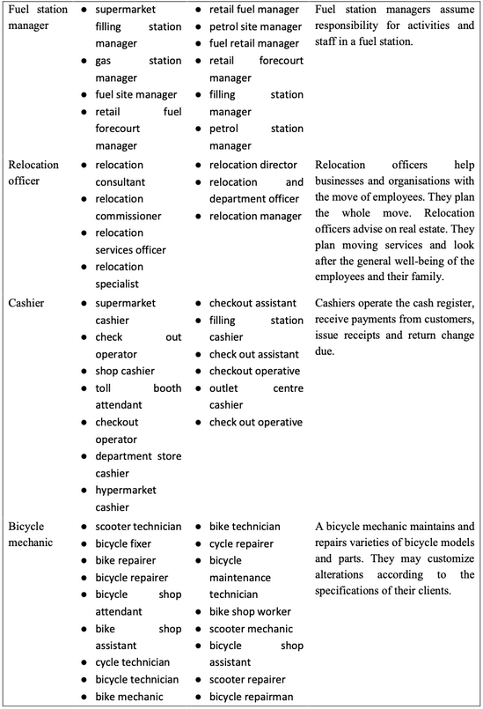
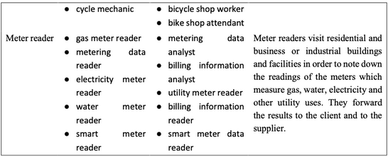
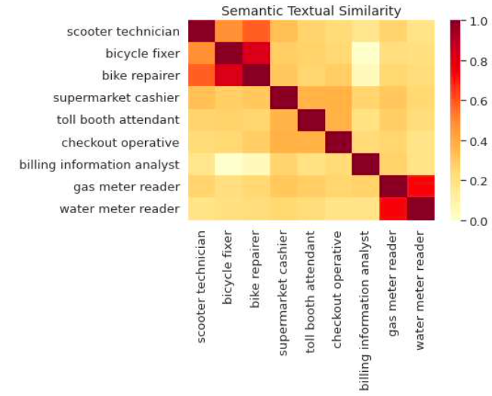

2.6 El otro lado: Ocupaciones
Las ocupaciones son aquellas actividades en las que las personas dedican la mayor parte de su tiempo desarrollando una carrera profesional. Existen diferentes enfoques para definir las ocupaciones. La siguiente tabla muestra algunos ejemplos de distintas ocupaciones junto con etiquetas alternativas y descripciones más detalladas.
La siguiente figura muestra cómo las herramientas de similitud semántica clasifican ocupaciones similares. La herramienta clasificó correctamente “técnico de scooters”, “reparador de bicicletas” y “mecánico de bicicletas”. Sin embargo, para “cajero de supermercado”, “operador de peaje” y “operador de caja” asignó puntuaciones de similitud más bajas.

Slide 23
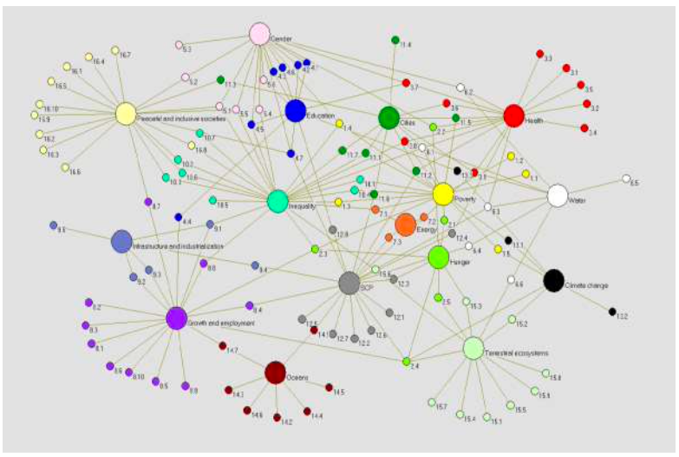
2.7 Educación y cualificación
El impacto de la educación va más allá del logro académico, influyendo en diversos resultados socioeconómicos, incluyendo la pobreza (Raffo et al., 2009), la salud (Ross & Wu, 1995), la delincuencia (Lochner, 2011) e incluso la felicidad (Oreopoulos & Salvanes, 2011), entre otros. Por lo tanto, la educación afecta casi todos los demás aspectos de nuestra vida diaria.
La educación desempeña un papel fundamental en la mejora de las perspectivas económicas individuales, como lo demuestra su fuerte correlación con los ingresos. Hanushek et al. (2015) encuentran que un aumento de una desviación estándar en las habilidades numéricas incrementa los ingresos en un 18 por ciento. Montenegro y Patrinos (2013) muestran que esta correlación positiva entre educación e ingresos no se limita a una sola economía, sino que es una tendencia consistente en 131 economías, lo que subraya el valor universal de la educación. El promedio entre economías es del 10 por ciento por cada año de escolaridad.
El impacto de la educación también se muestra en las investigaciones que mapean los diferentes Objetivos de Desarrollo Sostenible (ODS), como en la imagen. La educación generalmente juega un papel central, ya que una mejor educación conduce a una mejor salud, mayores ingresos y vidas mejores para la próxima generación.
La educación vinculada a una ocupación específica se denomina educación vocacional, mientras que la educación general no está relacionada con ninguna ocupación específica. Aunque la educación vocacional es útil para la transición al mercado laboral, también existe un riesgo de desempleo más adelante en la carrera (Woessmann, 2016). Annabi (2017) analiza las ganancias de productividad derivadas de las inversiones en educación.
Hay una línea de investigación que analiza el papel de las credenciales y las cualificaciones en el mercado laboral. Existe un consenso en que las credenciales ayudan a señalar la productividad y el potencial a los empleadores. Brown y Souto-Otero (2020) analizaron 21 millones de ofertas de empleo y encontraron que hay un mayor énfasis en la preparación para el trabajo. Sorprendentemente, solo una de cada cinco ofertas incluye requisitos educativos mínimos.
Figura 10: Los ODS como una red de objetivos
Fuente: Blanc (2015)

Slide 24
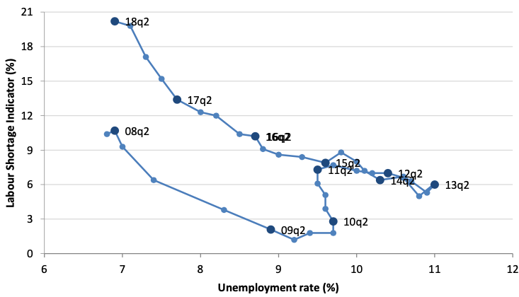
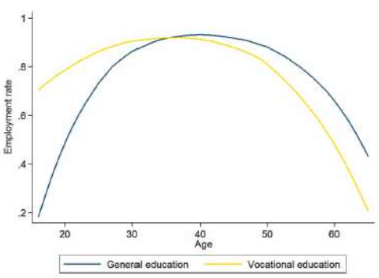
2.8 Desajuste
Existe un desajuste entre la oferta y la demanda en el mercado laboral (Spiess-Knafl, 2018). El primer dato a observar es el número de vacantes de empleo.
En la Unión Europea, hay un 2,2 % de vacantes laborales, con cierta variación entre países. Mientras que las vacantes son más altas en Alemania (2,9 %), República Checa (4,8 %) y Austria (2,8 %), son más bajas en Grecia (0,7 %), España (0,9 %) y Polonia (1,2 %) en el primer trimestre de 2018 (Eurostat 2018).
La rotación laboral está en un mínimo histórico, incluso en Estados Unidos (R. Atkinson & Wu, 2017). La rotación laboral se define como la suma de los valores absolutos de los empleos añadidos en ocupaciones en crecimiento y empleos perdidos en ocupaciones en declive.
Los datos de la Comisión Europea (2018), ilustrados en la curva de Beveridge, muestran que existe escasez de mano de obra (es decir, habilidades) pero simultáneamente bajo desempleo. Esto podría llevar a la conclusión de que las habilidades deben asignarse de manera más eficiente entre las empresas europeas. Además, es necesario desarrollar habilidades a través de programas de aprendizaje a lo largo de toda la vida.
La baja tasa de pérdida de empleos podría explicarse por la dinámica de la economía y el desarrollo de carteras de trabajo.
Cada empleo requiere, por lo tanto, una serie de habilidades. Hay dos formas de estimar los salarios, y ambas están relacionadas con las habilidades. Miles de estudios se basan en Mincer (1974), que vincula los salarios con los años de escolaridad y experiencia.
Un estudio reciente de Montenegro y Patrinos (2014) encontró que la tasa promedio de retorno entre economías es aproximadamente del 10 % por cada año de escolaridad. Estos estudios se basan en datos de escolaridad fácilmente accesibles y observables. Hanushek et al. (2015) utilizan datos del PIAAC (Programa para la Evaluación Internacional de Competencias de Adultos) y muestran que un aumento de una desviación estándar en habilidades de numeración (basado en un conjunto de datos normalizado) está asociado con un incremento salarial del 18 % entre los trabajadores.
El desarrollo de habilidades sigue siendo un problema, como lo demuestra la trayectoria laboral de por vida de personas educadas en diferentes sistemas. Un sistema vocacional puede traer beneficios más temprano en la carrera, pero resulta en mayor desempleo más adelante en la vida, como se muestra en la figura siguiente.
La mayor tasa de desempleo para las personas formadas en sistemas vocacionales subraya la necesidad de aprendizaje a lo largo de toda la vida.
Figura 2: Curva de Beveridge 2008-2018 – Unión Europea
Fuente: Comisión Europea (2018)
Figura 3: Tipo de educación y empleo a lo largo del ciclo de vida en Dinamarca, Alemania y Suiza
Fuente: Hanushek et al. (2017)

Slide 25
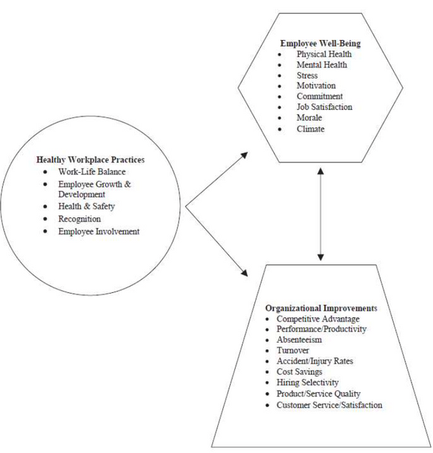
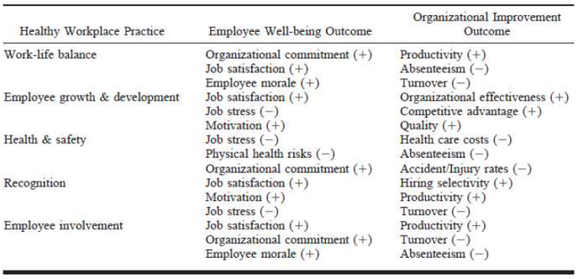
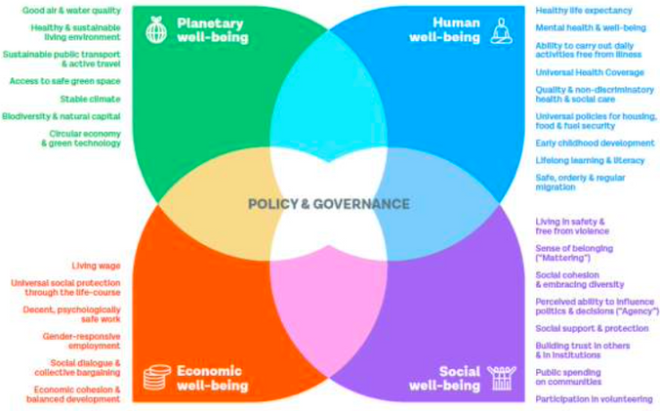
2.9 Bienestar en el Lugar de Trabajo
Dimensiones importantes para el bienestar en el lugar de trabajo:
  El mejor uso del tiempo
  Condiciones de trabajo
  Supervisión
  Oportunidades de promoción
  Reconocimiento del buen desempeño
  Apreciación como individuo en el trabajo
  Salarios
  Seguridad laboral
La medición del bienestar de los empleados puede realizarse mediante diversos métodos.
Los instrumentos comúnmente usados incluyen el Índice Nacional de Salud y Bienestar Gallup para Estados Unidos y el Índice de Bienestar WHO-5.
La OMS publicó en 2023 un documento titulado “Aprovechando los beneficios de las políticas e inversiones en
Existe un buen argumento de que un lugar de trabajo saludable conduce a varios beneficios, como se muestra en el modelo PATH de Grawitch et al. (2006).
Existe un buen argumento de que los empleados que disfrutan ir al trabajo tendrán niveles más bajos de ausentismo por enfermedad, menores tasas de rotación y una mayor satisfacción con su empleo.
Más allá de eso, también existen enfoques cínicos que consideran una gran parte de los empleos actuales como “trabajos de mierda”. Este fue un argumento popular planteado por el fallecido David Graeber (2019).
Para mejorar el bienestar de los empleados, varias empresas están utilizando inteligencia artificial (IA).
Tabla 3: Ejemplos de la Relación entre Prácticas de Lugar de Trabajo Saludable, Bienestar de los Empleados y Mejoras Organizacionales
Fuente: Grawitch et al. (2006)
Figura 11: Dimensiones del bienestar
Fuente: OMS (2023)
Figura 12: Modelo PATH
Fuente: Grawitch et al. (2006)

Slide 26
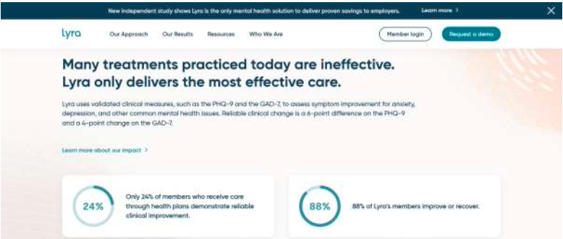
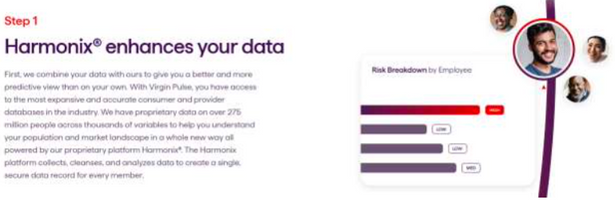
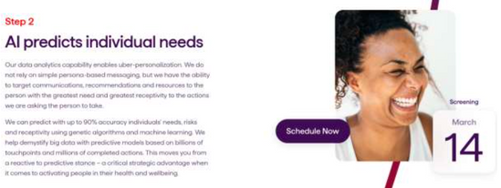

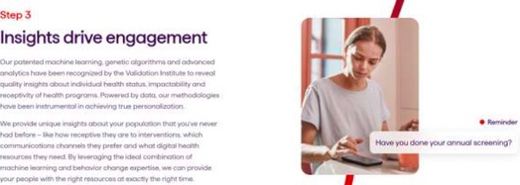
2.9 Bienestar en el Lugar de Trabajo
Lyra Health utiliza inteligencia artificial para ofrecer soluciones personalizadas de atención en salud mental a los empleados. Su plataforma conecta a los usuarios con terapeutas y coaches.
Virgin Pulse utiliza inteligencia artificial para promover el bienestar integral de los empleados a través de programas personalizados de bienestar, que incluyen el seguimiento de la actividad física, consejos nutricionales y recursos para la salud mental. Su plataforma de IA analiza los datos de los usuarios para crear planes de bienestar personalizados que se alinean con los objetivos y preferencias de salud individuales.
En un primer paso, necesitan acceder a los datos corporativos.
En un segundo paso, utilizan inteligencia artificial para predecir las necesidades individuales.
En su sitio web, ofrecen la siguiente descripción:
“Lyra elimina las conjeturas al buscar al proveedor adecuado. Cuando los miembros comienzan su búsqueda, nuestra tecnología de emparejamiento con inteligencia artificial (IA) los conecta inmediatamente con proveedores que se especializan en sus necesidades clínicas.”
En un tercer paso, utilizan inteligencia artificial para fomentar la participación.
También ofrecen una plataforma donde los empleados pueden acceder a los servicios.

Slide 27
3. Predicción del desempeño y gestión de la fuerza laboral
Objetivos:
  Aprender cómo se utiliza la IA en la predicción del desempeño comprendiendo cómo las herramientas de IA se usan para pronosticar el rendimiento de los empleados y las necesidades de la fuerza laboral.
  Explorar el papel de la IA en la gestión de la fuerza laboral descubriendo cómo la IA optimiza la programación, el monitoreo y el compromiso para mejorar la eficiencia del equipo de trabajo.

Slide 28
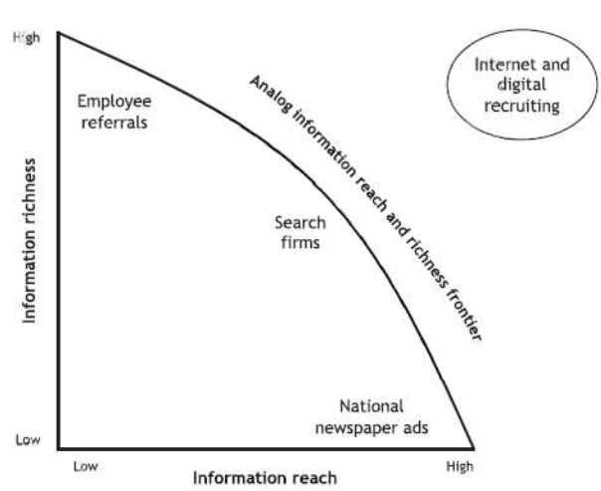
3.1 Introducción
  Uno de los temas clave es sincronizar las necesidades de la economía con las habilidades de la generación joven. El enfoque de esta discusión es cómo las herramientas de inteligencia artificial pueden ayudar en la selección de candidatos.
  Esto se ha vuelto mucho más fácil con la aparición de nuevas herramientas digitales. Estas herramientas han ampliado la relación entre el alcance de la información y la riqueza de la información, como se ilustra en la figura a continuación.
  Por otro lado, los individuos desean comprender qué habilidades son relevantes para su futura trayectoria profesional. Existe una amplia literatura que aborda las decisiones de carrera de las personas.
  En los últimos años, se han producido cambios dinámicos impulsados por el cambio tecnológico (Autor et al., 2003). En un interesante artículo de investigación, Borbély-Pecze (2020) analizó la relación cambiante entre los individuos y su trabajo en el caso de Hungría.
  Muchas empresas ofrecen encuestas psicológicas e intentan relacionar perfiles psicológicos con posibles empleos. Journeys es otro concepto que ilustra trayectorias profesionales para estudiantes y las mapea para ellos.¹
Figura 13: Frontera analógica entre alcance y riqueza de la información
Fuente: Black y van Esch (2020)
1 https://journeysmap.com/

Slide 29

3.2 Perspectiva de los empleadores
Los empleadores tienen la tarea de formar y mantener una fuerza laboral que sea tanto capacitada como eficiente, una responsabilidad que abarca tanto la contratación de nuevo talento como la supervisión de los empleados existentes, comúnmente referida como adquisición y gestión de talento.
El núcleo de este proceso implica identificar las habilidades y roles específicos que actualmente faltan dentro de la organización, lo que luego informa la creación y difusión de ofertas de empleo.
Existen muchas aplicaciones que evalúan el desempeño de los empleados. Brown, Burke y Sauciuc (2021) discuten los beneficios de integrar la inteligencia artificial en los sistemas de evaluación de desempeño. El argumento principal para implementar estas herramientas es que la IA reduce el nivel de sesgo en dichas evaluaciones. Altemeyer (2019) analiza casos empresariales donde se usaron herramientas de aprendizaje automático para seleccionar a los mejores empleados en el pasado e identificar automáticamente candidatos similares.
HireVue ya ha realizado 22 millones de entrevistas de trabajo donde los candidatos pueden enviar videos que luego son analizados automáticamente. Explican su uso de la IA de la siguiente manera:
En HireVue, usamos algoritmos estáticos porque es la mejor manera de brindar un trato justo y similar para todos los candidatos. Creemos que los algoritmos deben ser altamente controlados y probados por expertos (psicólogos laborales y científicos de datos) durante todo el ciclo de vida del modelo. De esta manera, pueden ayudar a reducir el sesgo en la contratación y hacer el proceso más justo.
Desplegamos IA que es tanto estática como determinista, lo que significa que los algoritmos no se reentrenan ni “aprenden” en tiempo real y proporcionan un resultado repetible cada vez que se usan; esto debería ser el estándar en la contratación.
Con nuestros sistemas de IA, el algoritmo se entrena y prueba en el “laboratorio” y luego se bloquea antes de su implementación. El sistema solo puede “aprender” cosas nuevas si alguien decide actualizarlo.
HiredScore es otro ejemplo destacado. La empresa enfatiza la diversidad e inclusión, y promete aumentar ambas en los procesos de selección. Está diseñado para compañías que manejan un gran volumen de aplicaciones (más de 500,000 al año).
HiredScore utiliza algoritmos avanzados basados en inteligencia artificial para filtrar, clasificar y emparejar candidatos con las vacantes disponibles, basándose en sus cualificaciones, experiencia y adecuación cultural para la empresa. Esto reduce la carga de manejo manual de datos en el proceso de contratación.
Además, sus algoritmos pueden identificar talento dentro de bases de datos internas, empleados actuales o candidatos en los pipelines de talento.
La compañía afirma que su sistema está diseñado para reducir el sesgo inconsciente en las decisiones de contratación al enfocarse en habilidades y cualificaciones, más que en datos demográficos. En la práctica, ignoran factores que podrían introducir sesgos (como género o etnia) y se concentran en criterios relevantes para el trabajo.
Sin embargo, como se discutirá con más detalle en el último capítulo, existen muchos otros elementos que pueden revelar género o etnia, tales como la dirección, el servicio militar obligatorio, actividades deportivas o idiomas extranjeros. Esto hace que la completa eliminación de sesgos sea más compleja de lo que parece.

Slide 30
3.3 Otras instituciones
Existen muchos intermediarios que operan en este campo, tales como plataformas de empleo o agencias del mercado laboral, cuya función principal es alinear las habilidades con las oportunidades laborales. Estas entidades son repositorios de grandes volúmenes de datos, los cuales utilizan para identificar habilidades. Oca (2019) introdujo un modelo que usa el extenso conjunto de datos de habilidades de LinkedIn, demostrando el papel esencial del big data para navegar la complejidad y diversidad de habilidades. Las autoridades están interesadas en comprender el panorama de habilidades a través de encuestas extensas con el fin de informar sus estrategias y asignación de recursos.
Agencia de Mercado Laboral de Austria
JET
AI4Belgium
La Agencia de Mercado Laboral de Austria implementó un algoritmo que básicamente clasificaba a los buscadores de empleo en tres categorías según la probabilidad de encontrar un trabajo en un determinado período de tiempo (Allhutter et al., 2020). El modelo considera cuatro tipos de buscadores de empleo:
  Buscadores de empleo con un historial laboral completo de 4 años antes de la generación del modelo
  Buscadores de empleo con un historial laboral incompleto o “fragmentado”
  Buscadores de empleo con “antecedentes migratorios”
  Adultos jóvenes
Despite its potential, especially in identifying and assisting vulnerable groups like NEETs and marginalized individuals, such a system faced limitations due to concerns around privacy and legitimacy, leading to its short-lived operation.
A pesar de su potencial, especialmente para identificar y asistir a grupos vulnerables como los NEETs (jóvenes que ni estudian ni trabajan) y personas marginadas, este sistema enfrentó limitaciones debido a preocupaciones relacionadas con la privacidad y la legitimidad, lo que provocó que su funcionamiento fuera de corta duración.
Iniciativas paralelas, como el programa Juvenil de Jamaica a través del Empoderamiento y Capacitación (JET, por sus siglas en inglés), demuestran la utilidad de la inteligencia artificial para identificar habilidades demandadas en el mercado, permitiendo así la capacitación dirigida a los jóvenes.
Este análisis permitió al programa diseñar programas de formación en habilidades digitales, empresariales y sociales que respondieran a las necesidades específicas de 1000 jóvenes de entre 17 y 34 años (Trust, 2022).
La iniciativa recopila datos de plataformas de código abierto como redes sociales, sitios web y portales de empleo para analizarlos en tiempo real e identificar las habilidades requeridas en el mercado laboral jamaicano.
La estrategia AI4Belgium del gobierno belga es otro ejemplo de estas iniciativas, ya que aprovecha la inteligencia artificial para responder de manera efectiva a las demandas del mercado laboral. Con el objetivo de maximizar las oportunidades que ofrece la IA, el gobierno de Bélgica ha invertido en diversos programas e iniciativas impulsadas por IA, tales como la promoción de la educación en IA, programas de formación e investigación, así como la atracción y retención de expertos y profesionales en inteligencia artificial (Gobierno de Bélgica, 2019).
Como parte de esta inversión, la colaboración entre la agencia gubernamental de empleo y FARI (IA para el bien común), un instituto en Bruselas, llevó a la incorporación de la IA en el proceso de emparejamiento laboral para proporcionar soluciones de empleo tanto a quienes buscan trabajo como a los empleadores (FARI, 2022).

Slide 31
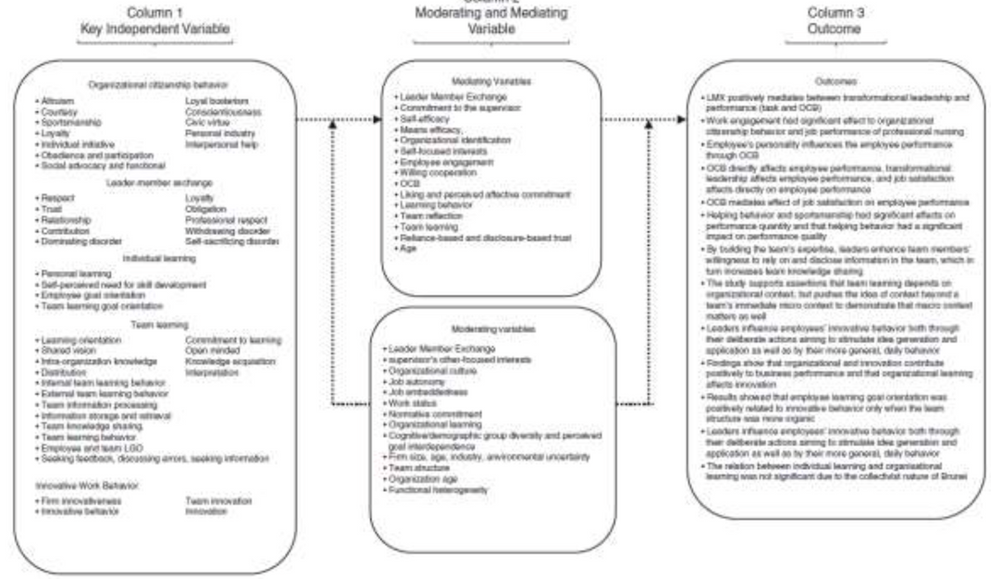
3.4 ¿Qué es el desempeño?
El desempeño del empleado se refiere a la eficacia con la que se llevan a cabo las responsabilidades laborales y se alcanzan los objetivos. Engloba una variedad de comportamientos y resultados que contribuyen al éxito organizacional.
Los componentes clave del desempeño del empleado incluyen el desempeño de tareas, que implica la ejecución de deberes específicos del trabajo, y el desempeño contextual. Además, puede incluir el desempeño adaptativo, que es la capacidad de responder al cambio, y el desempeño proactivo, que implica anticipar y actuar sobre necesidades futuras.
Una revisión sistemática de la literatura realizada por Atatsi et al., (2019) muestra cómo diferentes aspectos están relacionados entre sí:
Los Indicadores Clave de Desempeño (KPIs) son esenciales para medir el desempeño de los empleados y varían según el rol y los objetivos organizacionales. Los KPIs comunes incluyen:
  Productividad: Mide la producción de un empleado en relación con los insumos, como las horas trabajadas o los recursos utilizados.
  Calidad del Trabajo: Evalúa la precisión, exhaustividad y efectividad del trabajo realizado.
  Eficiencia: Valora la capacidad de maximizar la producción con un mínimo desperdicio de tiempo y recursos.
  Satisfacción del Cliente: Mide el nivel de satisfacción que tienen los clientes con el servicio o producto de un empleado.
  Asistencia y Puntualidad: Controla la consistencia y confiabilidad de la presencia del empleado en el trabajo.
  Cumplimiento de Metas: Mide hasta qué punto un empleado cumple o supera las metas y objetivos predefinidos.
Factores internos importantes:
Los factores internos juegan un papel crucial en la determinación del desempeño de los empleados dentro de una organización. Uno de los factores más significativos son las habilidades y competencias que un empleado aporta a su rol.
La motivación es otro factor interno vital.
La salud y el bienestar, tanto físico como mental.
El ambiente de trabajo afecta significativamente el desempeño.
La cultura organizacional.
El liderazgo es otro factor externo crítico.
Las condiciones económicas también desempeñan un papel importante en el desempeño de los empleados.
Los avances tecnológicos son otro factor crucial que afecta el desempeño.
Figura 14: Relación
Fuente: Atatsi et al. (2019)

Slide 32
3.5 Evaluación del Desempeño Basada en IA
La inteligencia artificial (IA) está revolucionando la evaluación del desempeño al ofrecer herramientas y técnicas avanzadas que mejoran los métodos tradicionales.
Los métodos tradicionales de evaluación del desempeño suelen basarse en revisiones periódicas y valoraciones subjetivas, que pueden consumir mucho tiempo y ser propensas a sesgos.
En cambio, los enfoques basados en IA aprovechan los conocimientos basados en datos y la monitorización continua para proporcionar evaluaciones más precisas, objetivas y oportunas.
Claus y Briscoe (2009) han analizado sistemas de gestión del desempeño en diferentes países, principalmente enfocados en expatriados.
Investigadores de departamentos de psicología han analizado cómo los individuos reaccionan a los incentivos (por ejemplo, Ariely et al., 2009; Bareket-Bojmel et al., 2017). Investigadores en contabilidad han encontrado que existe un intervalo óptimo para reportar el desempeño de los empleados (Hecht et al., 2020).
Otra limitación es la resistencia al cambio. La introducción de sistemas basados en IA puede percibirse como intrusiva, generando temores sobre la vigilancia y la posible pérdida de empleos.
La interpretabilidad de los modelos de IA es otra preocupación crítica. Todos los modelos de IA basados en redes neuronales, y en particular aquellos que son complejos, pueden ser imposibles de interpretar. Esta falta de transparencia puede dificultar la comprensión de la lógica detrás de evaluaciones y predicciones específicas. Sin explicaciones claras, se vuelve difícil para los gerentes y empleados confiar y actuar según los conocimientos que brinda la IA.
El análisis predictivo utiliza algoritmos de IA y aprendizaje automático para pronosticar el desempeño y potencial de los empleados. Estas herramientas analizan datos históricos e identifican patrones que pueden predecir resultados futuros. Por ejemplo, el análisis predictivo puede identificar empleados con alto potencial, anticipar caídas en el desempeño y sugerir intervenciones específicas para abordar problemas concretos.
Los sistemas modernos de gestión del desempeño integran la IA para agilizar y mejorar el proceso de evaluación. Estos sistemas suelen incluir características como mecanismos de retroalimentación continua, seguimiento de objetivos y análisis del desempeño en tiempo real. Las herramientas impulsadas por IA pueden analizar grandes cantidades de datos provenientes de diversas fuentes.
Uno de los principales desafíos es la calidad y disponibilidad de los datos. Los sistemas de IA dependen de datos de alta calidad y completos para generar predicciones precisas. Si los datos están incompletos o sesgados, pueden conducir a conclusiones erróneas, lo que afecta la fiabilidad de las evaluaciones realizadas por la IA. Por lo tanto, asegurar la integridad y la completitud de los datos es crucial para el éxito de los sistemas de predicción de desempeño basados en IA.
Las preocupaciones sobre la privacidad también representan un desafío importante. La recopilación y el análisis de datos detallados sobre el desempeño plantean cuestiones relevantes de privacidad. Las organizaciones deben implementar políticas transparentes y medidas robustas de protección de datos para salvaguardar la información de los empleados.
La utilización de análisis predictivos en el ámbito del desempeño de los empleados ofrece numerosas ventajas que pueden mejorar significativamente la efectividad organizacional. Uno de los principales beneficios es la identificación de talento. Los modelos predictivos pueden analizar diversos puntos de datos para identificar a empleados con alto potencial para roles de liderazgo o tareas especializadas.
La mejora del desempeño es otra aplicación de los análisis predictivos.
La planificación de sucesión también se ve ampliamente beneficiada por los análisis predictivos.
Los análisis predictivos permiten planes de desarrollo personalizados para los empleados. Al aprovechar la IA para analizar las fortalezas individuales y las áreas de mejora, las organizaciones pueden crear planes de desarrollo a medida que son más efectivos y atractivos.

Slide 33
3.6 Gestión de la Fuerza Laboral
La gestión de la fuerza laboral (WFM, por sus siglas en inglés) es un conjunto de procesos que una organización utiliza para optimizar la productividad de sus empleados. Esto implica prever los requerimientos de mano de obra, crear y administrar los horarios del personal, controlar la asistencia y garantizar el cumplimiento de las normativas.
La gestión de la fuerza laboral abarca una amplia gama de componentes clave que son esenciales para alinear los recursos humanos de una organización con sus objetivos generales.
La planificación estratégica de la fuerza laboral asegura que el personal esté alineado con las metas organizacionales, ayudando a mantener el número adecuado de empleados con las habilidades necesarias. Esto va seguido de cerca por la adquisición y desarrollo de talento, que se enfoca en reclutar, contratar y capacitar a los empleados para satisfacer tanto las necesidades actuales como futuras de la fuerza laboral.
Otro elemento es la gestión del desempeño, que implica monitorear y evaluar el rendimiento de los empleados para fomentar la mejora continua y apoyar el logro de los objetivos organizacionales. La programación de empleados también es importante para las empresas de manufactura o prestación de servicios, ya que asegura que los horarios de trabajo estén optimizados para aprovechar al máximo los recursos laborales disponibles, al mismo tiempo que se consideran las preferencias y disponibilidad de los empleados.
La gestión del cumplimiento es esencial para garantizar que la organización cumpla con las leyes laborales y las políticas internas, reduciendo el riesgo de complicaciones legales y fomentando una cultura de equidad. Finalmente, el compromiso de los empleados desempeña un papel clave en mantener una fuerza laboral motivada, satisfecha y comprometida mediante la implementación de estrategias que promuevan un ambiente de trabajo positivo.
Estos componentes, en conjunto, forman la base de una gestión eficaz de la fuerza laboral, contribuyendo al éxito general de la organización.
La inteligencia artificial (IA) desempeña un papel cada vez más fundamental en la gestión de la fuerza laboral al automatizar diversos procesos y proporcionar valiosos conocimientos basados en datos.
Una de las aplicaciones más potentes de la IA es la analítica predictiva, donde los algoritmos de IA pronostican la demanda de mano de obra y resaltan posibles brechas de habilidades, lo que permite a las organizaciones planificar de manera proactiva sus necesidades laborales. Además, la programación automatizada utiliza herramientas impulsadas por IA para generar horarios de trabajo óptimos que no solo maximizan la productividad, sino que también respetan las preferencias de los empleados y cumplen con los requisitos legales.
En cuanto al monitoreo de empleados, los sistemas de IA pueden seguir métricas de desempeño en tiempo real, ofreciendo a los gerentes información accionable que puede utilizarse para aumentar la productividad. La adquisición de talento también se beneficia de la IA, ya que puede agilizar el proceso de reclutamiento mediante la selección eficiente de currículos, la evaluación de candidatos y la predicción de su adecuación al puesto.

Slide 34
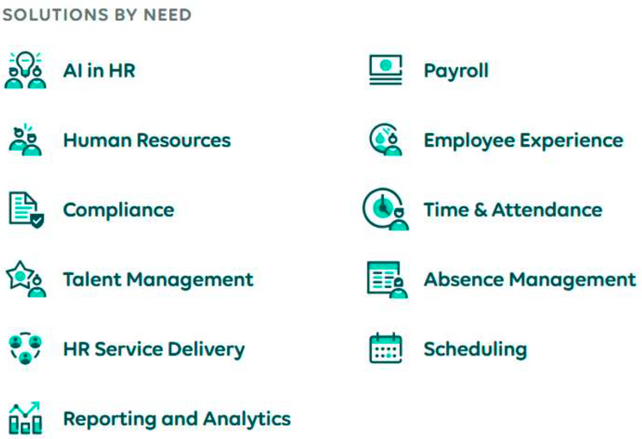
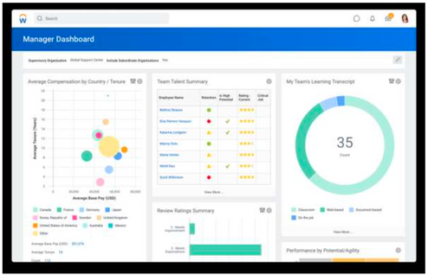
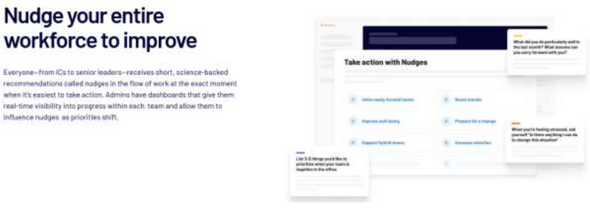
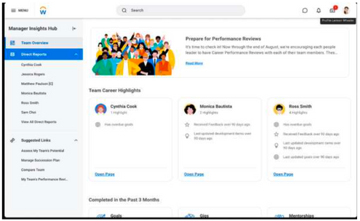
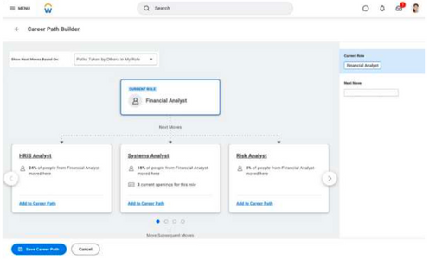
3.7 Empresas que utilizan IA para gestionar la fuerza laboral
UKG
Una empresa típica que ofrece muchas soluciones diferentes. La compañía emplea inteligencia artificial para optimizar las soluciones de gestión de la fuerza laboral, incluyendo el registro de horas, la planificación de turnos y el compromiso de los empleados. Utiliza IA para analizar datos históricos de mano de obra, predecir las necesidades de personal y crear horarios optimizados que se alineen con la demanda del negocio. Sus herramientas de IA también ayudan a monitorear la asistencia y productividad de los empleados, proporcionando información para mejorar la eficiencia de la fuerza laboral.
Workday
La empresa incorpora inteligencia artificial y aprendizaje automático en su suite de gestión del capital humano (HCM) para mejorar la gestión del desempeño y el desarrollo de los empleados. Sus algoritmos evalúan continuamente los datos de desempeño, proporcionando retroalimentación y recomendaciones en tiempo real.
La plataforma también utiliza análisis predictivo para pronosticar el desempeño de los empleados e identificar posibles líderes. Para los gerentes, ofrecen paneles de control como los que se muestran a continuación:
Humu
Una empresa que utiliza la inteligencia artificial para promover el cambio de comportamiento y mejorar el desempeño de los empleados mediante "empujones" personalizados basados en datos de desempeño.
Analizan los datos de desempeño y utilizan la ciencia del comportamiento para enviar empujones personalizados que fomentan acciones y hábitos positivos.
Estos empujones están adaptados a las necesidades individuales y a los objetivos organizacionales, mejorando el desempeño general.
A continuación, un ejemplo de ello:

Slide 35
4. Incrementar el desempeño y la eficiencia
Objetivos:
  Comprender las técnicas para medir el rendimiento aprendiendo sobre varios métodos, como los Indicadores Clave de Rendimiento (KPI) y las herramientas basadas en inteligencia artificial utilizadas para evaluar el rendimiento tanto individual como en equipo.
  Explorar cómo la inteligencia artificial puede ayudar a mejorar la eficiencia descubriendo cómo las soluciones impulsadas por IA mejoran la eficiencia en el lugar de trabajo mediante la automatización, el análisis en tiempo real y la gestión optimizada de recursos.

Slide 36
4.1 Introducción
Desempeño
El desempeño dentro de una organización se refiere a la ejecución de las tareas y responsabilidades del trabajo, así como al logro de los objetivos y metas organizacionales. Abarca una amplia gama de comportamientos, actividades y resultados que contribuyen a la eficacia y al éxito de la organización.
Los Indicadores Clave de Desempeño (KPIs, por sus siglas en inglés) son métricas críticas utilizadas para medir el desempeño en varios departamentos. Estos indicadores varían según el departamento y sus objetivos específicos. Algunos indicadores incluyen:
  Ventas: ingresos por ventas, tasas de conversión, costo de adquisición de clientes.
  Marketing: reconocimiento de marca, generación de prospectos, retorno de la inversión en marketing.
  Recursos Humanos: tasa de rotación de empleados, tiempo para cubrir vacantes, satisfacción de los empleados.
  Operaciones: eficiencia, control de calidad, tasa de entregas a tiempo.
  Finanzas: márgenes de ganancia, retorno de inversión, desviación presupuestaria.
Esto demuestra que el desempeño varía en diferentes dominios y funciones dentro de una empresa. Por lo tanto, cada unidad debe identificar y monitorear los KPIs más relevantes para sus objetivos estratégicos a fin de asegurar que el desempeño se mida con precisión y se puedan hacer mejoras cuando sea necesario.
El desempeño puede evaluarse tanto a nivel individual como a nivel de equipo.
Desempeño individual: Esto implica evaluar las contribuciones específicas de un empleado a su rol laboral. Factores como la productividad, la calidad del trabajo y el cumplimiento de los plazos son comúnmente evaluados. Las evaluaciones de desempeño, autoevaluaciones y evaluaciones entre pares son herramientas típicas utilizadas para la evaluación del desempeño individual.
Desempeño del equipo: Esto se enfoca en qué tan bien trabaja un grupo de empleados en conjunto para lograr metas comunes. Las métricas clave para el desempeño del equipo incluyen la productividad del equipo, la colaboración, la innovación y la capacidad colectiva para resolver problemas. Los equipos exitosos suelen mostrar una comunicación sólida, apoyo mutuo y sinergia.
Evaluar tanto el desempeño individual como el del equipo ayuda a las organizaciones a identificar empleados y equipos de alto rendimiento, proporcionar retroalimentación específica y fomentar una cultura de mejora continua. El liderazgo efectivo desempeña un papel fundamental en alinear el desempeño individual y del equipo con los objetivos organizacionales, mejorando así el desempeño general.

Slide 37
4.2 Técnicas para medir el desempeño
Para evaluar el desempeño con precisión, se emplea una variedad de metodologías y herramientas.
Evaluación del desempeño
Feedback de 360 grados
KPIs
Cuadro de mando integral
Benchmarking
Un método comúnmente utilizado es la evaluación del desempeño, donde los gerentes evalúan regularmente el desempeño de un empleado basándose en criterios predefinidos. Esto ayuda a identificar fortalezas y áreas de mejora.
Otro enfoque efectivo es el sistema de retroalimentación de 360 grados, que recopila comentarios completos de múltiples fuentes, incluyendo los compañeros, subordinados, supervisores del empleado y el propio empleado a través de la autoevaluación. Este enfoque holístico proporciona una imagen más completa del desempeño.
Además de las evaluaciones cualitativas, los métodos cuantitativos como los Indicadores Clave de Desempeño (KPIs) son esenciales. Estas métricas permiten a las organizaciones medir qué tan eficazmente un individuo, un equipo o la empresa en su conjunto está alcanzando objetivos comerciales críticos.
Otra herramienta estratégica es el cuadro de mando integral (balanced scorecard), que ofrece una perspectiva más amplia al evaluar el desempeño en múltiples dimensiones, tales como resultados financieros, satisfacción del cliente, procesos internos y oportunidades de crecimiento y aprendizaje.
El benchmarking es otra técnica valiosa que permite a las organizaciones comparar su desempeño con los estándares de la industria o las mejores prácticas. Esta comparación ayuda a identificar áreas donde la organización puede mejorar, impulsando un crecimiento y desarrollo continuos.

Slide 38
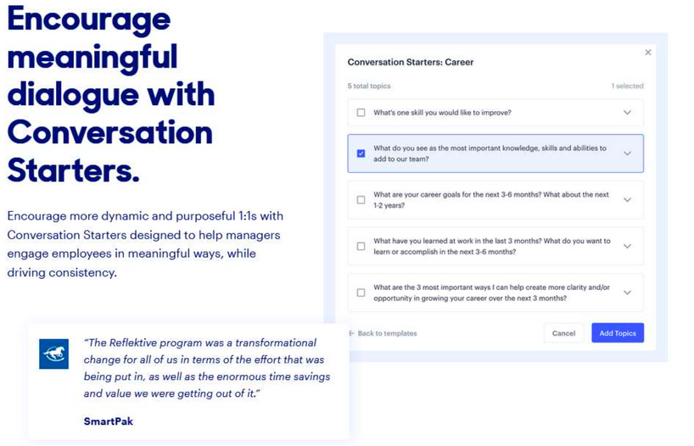
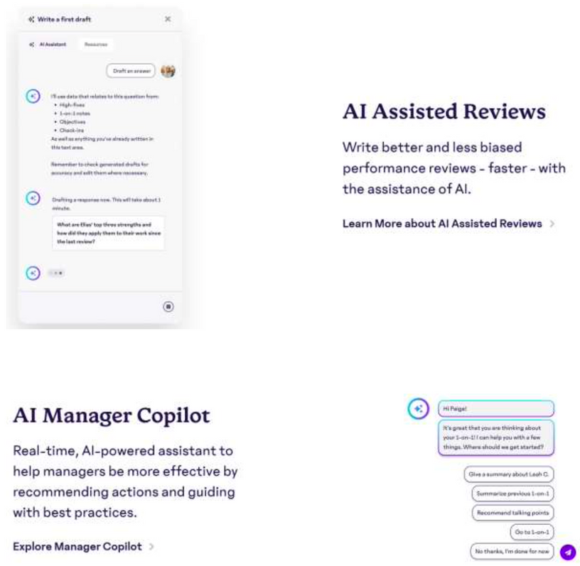
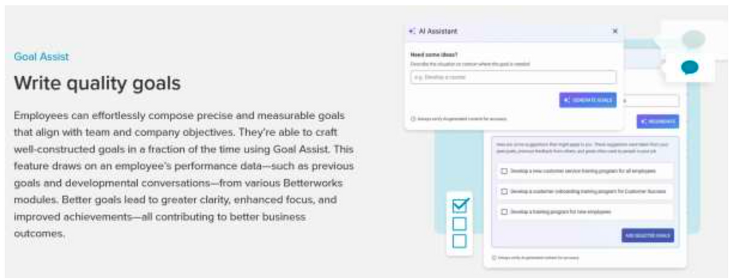
4.3 Empresas que utilizan IA para aumentar el rendimiento
La Inteligencia Artificial (IA) está impactando la forma en que las organizaciones miden y predicen el desempeño de los empleados, proporcionando herramientas y técnicas avanzadas para evaluaciones más precisas, objetivas y en tiempo real.
15Five es un ejemplo típico de cómo la inteligencia artificial puede usarse para mejorar el desempeño operativo. Ayudan a redactar evaluaciones o a preparar conversaciones uno a uno con los miembros del equipo.
Reflektive (https://www.reflektive.com/) también utiliza la gestión continua del desempeño y retroalimentación en tiempo real. De manera similar, ofrecen apoyo para las reuniones uno a uno. No está completamente claro qué gerentes necesitan preguntas para estas interacciones, pero sin duda es útil contar con algunas preguntas de respaldo.
Betterworks utiliza IA para ayudar a las organizaciones en diversas dimensiones. Por ejemplo, ofrecen asistencia en la redacción de objetivos o para mejorar las evaluaciones de desempeño.

Slide 39
4.4 ¿Qué es la eficiencia?
Eficiencia: significa "hacer las cosas bien". Se centra en el proceso y mide qué tan bien se utilizan los recursos para lograr los resultados. Un proceso eficiente minimiza el desperdicio y maximiza la utilización de los recursos.
Los avances tecnológicos juegan un papel significativo en la mejora de la eficiencia en el lugar de trabajo al automatizar tareas, agilizar procesos y mejorar la asignación de recursos. La automatización reduce el trabajo manual y los errores al utilizar software y robótica para realizar tareas repetitivas. Los sistemas de gestión de flujo de trabajo optimizan aún más los procesos empresariales, lo que conduce a una mejor coordinación y mayor eficiencia. El análisis de datos ayuda a identificar ineficiencias y permite una toma de decisiones más informada, resultando en mejores operaciones en general.
En cuanto a la asignación de recursos, el software de gestión de recursos asegura que los recursos se asignen de manera efectiva según la disponibilidad y las necesidades del proyecto. La planificación de capacidad garantiza que los recursos estén disponibles y se usen eficientemente para satisfacer demandas futuras, ayudando a las organizaciones a mantenerse receptivas a las condiciones cambiantes.
La gestión eficaz del tiempo también contribuye a aumentar la eficiencia. La priorización asegura el enfoque en tareas de alto impacto que se alinean con los objetivos organizacionales, mientras que la asignación de bloques de tiempo permite períodos dedicados de concentración en diferentes actividades, mejorando la productividad. Además, la automatización de tareas rutinarias libera tiempo para esfuerzos más estratégicos, reduce las distracciones y permite a los empleados concentrarse en trabajos más críticos.
Efectividad significa "hacer las cosas correctas". Se enfoca en el resultado y mide en qué medida se logran los objetivos. Un proceso efectivo entrega los resultados deseados, independientemente de los recursos utilizados.
Tanto la eficiencia como la efectividad son elementos importantes para el éxito organizacional. Mientras que la eficiencia garantiza que los recursos no se desperdicien, la efectividad asegura que se cumplan las metas y objetivos. El equilibrio entre ambos es clave para un desempeño óptimo.
La eficiencia en el lugar de trabajo se refiere a la capacidad de realizar una tarea o alcanzar un objetivo con la menor cantidad de recursos, tiempo y esfuerzo. Es una medida de qué tan bien se utilizan los recursos para lograr los resultados deseados con un desperdicio mínimo. Las organizaciones eficientes pueden producir mayores resultados con menos insumos, lo que conduce a una mejor rentabilidad y sostenibilidad.

Slide 40
5. Apoyo a la toma de decisiones
Objetivos:
  Comprender la estructura de los guiones y flujos de trabajo en las empresas aprendiendo cómo se diseñan e implementan los guiones para automatizar tareas y agilizar los flujos de trabajo dentro de las estructuras organizacionales.
  Explorar el desarrollo de agentes de IA en la gestión de flujos de trabajo descubriendo cómo los agentes de IA optimizan los flujos de trabajo al monitorear datos en tiempo real, predecir posibles cuellos de botella y facilitar la asignación eficiente de tareas.

Slide 41
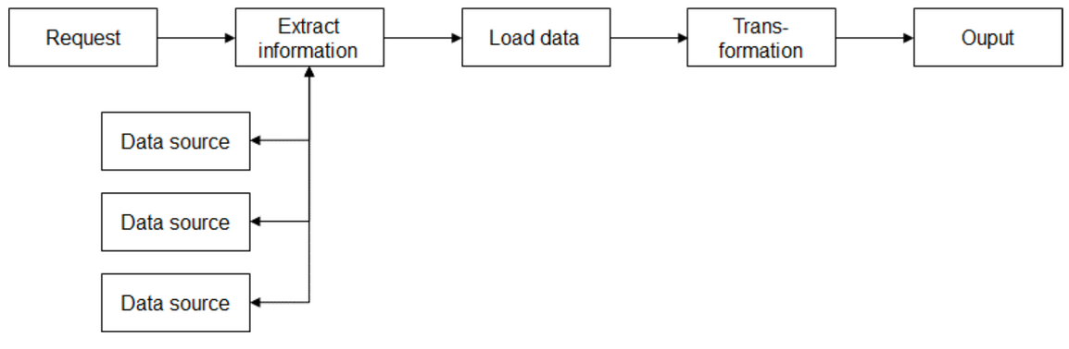
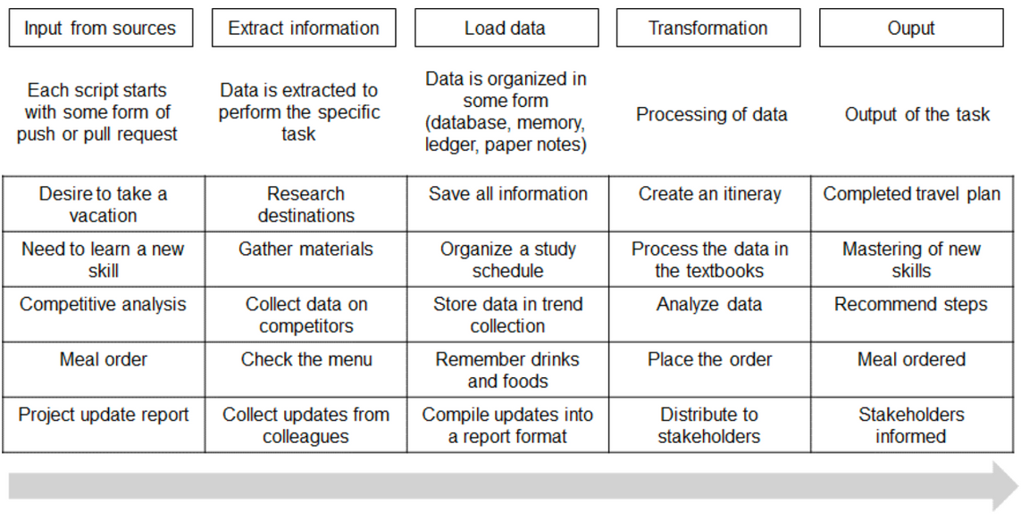
5.1 Introducción
Este capítulo aborda el apoyo a la toma de decisiones para los empleados. La complejidad de las tareas y cómo se gestionan ha evolucionado significativamente en las últimas décadas, en gran parte debido a los avances tecnológicos y los cambios en las prácticas empresariales.
Comparación de la complejidad de las tareas:
  Años 50: Las tareas eran predominantemente manuales y basadas en papel.
  Años 90: La llegada de las computadoras personales y las primeras aplicaciones de software comenzaron a automatizar algunas tareas.
  2000–2010: El auge de internet y el software empresarial como los sistemas ERP (Planificación de recursos empresariales) condujo a una mayor integración y automatización de los procesos comerciales. La computación en la nube comenzó a ganar terreno.
  Hoy: Los modernos sistemas de gestión de flujos de trabajo están altamente integrados, aprovechando la computación en la nube y, cada vez más, la inteligencia artificial para automatizar procesos complejos. El análisis de datos en tiempo real y los dispositivos IoT proporcionan información continua y oportunidades de optimización. La toma de decisiones se está volviendo más descentralizada y comenzaremos a ver agentes de IA que asistirán en decisiones basadas en datos en tiempo real.
ELT (Extraer, Cargar, Transformar) para describir la estructura de los scripts:
Las tareas descritas anteriormente también están mucho más vinculadas que antes. Los scripts a menudo necesitan extraer datos de otras fuentes para completar sus tareas. Esto puede ser relativamente sencillo para muchos temas, pero se vuelve increíblemente complejo en otras áreas.

Slide 42
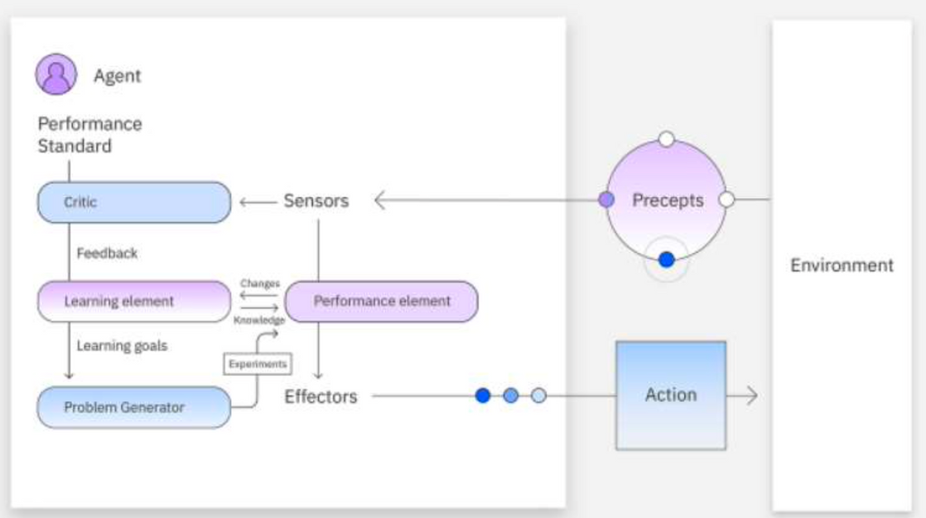
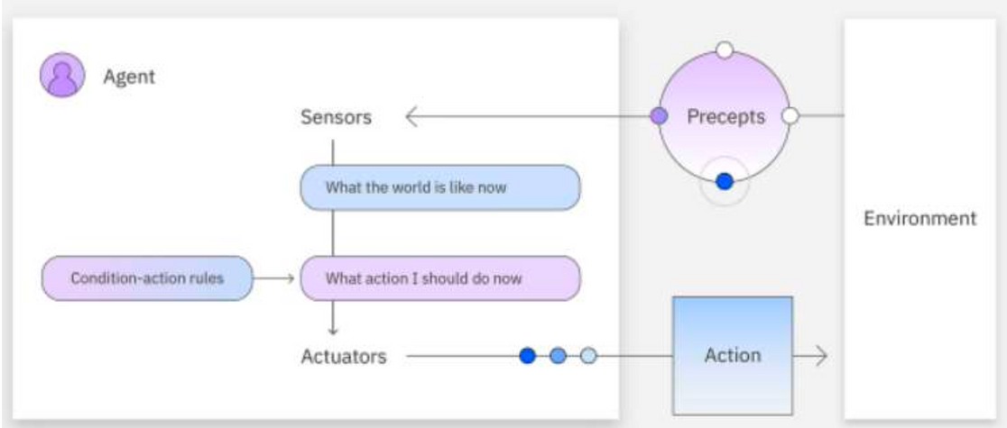
5.2 Apoyo a la toma de decisiones y el desarrollo de agentes de IA
Los sistemas modernos de gestión de flujos de trabajo están diseñados para ejecutar y automatizar scripts de manera eficiente, asegurando que los procesos empresariales se lleven a cabo sin problemas y con una mínima intervención humana. Los scripts, en este contexto, se refieren a secuencias predefinidas de operaciones o tareas que se activan por eventos o condiciones específicas. Estos sistemas automatizan tareas repetitivas, gestionan aprobaciones y dirigen las tareas al personal o departamentos correspondientes.
Las herramientas basadas en IA pueden automatizar procesos complejos de toma de decisiones evaluando múltiples criterios y seleccionando la mejor opción. Por ejemplo, en servicios financieros, la IA puede aprobar o rechazar automáticamente solicitudes de préstamos basándose en parámetros de riesgo predefinidos.
Esto conduce al desarrollo de agentes de IA. Un agente se refiere a algo que toma ciertas acciones. Un agente muy simple sería el sistema de calefacción de tu casa. Cada vez que la temperatura está por debajo de cierto nivel, comenzaría a calentar la casa.
Un agente de IA más complejo podría tener la estructura que se muestra a continuación. Este agente de IA incluso tendría la capacidad de aprender y se llama agente de aprendizaje. Consta de cuatro elementos, tal como los describe IBM:
Aprendizaje: Mejora el conocimiento del agente aprendiendo del entorno a través de sus preceptos y sensores.
Crítico: Proporciona retroalimentación al agente sobre si la calidad de sus respuestas cumple con el estándar de desempeño.
Desempeño: Este elemento es responsable de seleccionar las acciones tras el aprendizaje.
Generador de problemas: Crea diversas propuestas de acciones a tomar.
Los agentes de IA son programas de software diseñados para realizar tareas de forma autónoma imitando los procesos de toma de decisiones humanos. Estos agentes se basan en algoritmos de aprendizaje automático, procesamiento de lenguaje natural y otras tecnologías de IA para analizar datos, aprender de ellos y actuar en consecuencia.
Ejercicio: Piensa en un caso de uso en una empresa que conozcas bien. ¿Qué tipo de trabajo podría ser asumido por agentes de aprendizaje como el descrito?

Slide 43
5.3 Ritmo de la industria
Es un poco una nota al margen, pero también es importante tener en cuenta la velocidad con la que opera una industria. Byrne Hobart describió la siguiente observación:
Es popular decir que todas las empresas se están convirtiendo en empresas tecnológicas, y en cierta medida eso es cierto. Pero las empresas deben ser prudentes al evolucionar hacia sectores de la economía que operan con un ritmo más rápido del que están acostumbradas.
Algunas industrias funcionan con un calendario muy lento. Un minorista de moda típico necesita pedir stock para la temporada de otoño probablemente con 6 a 8 meses de anticipación. Esto tiene sentido: los textiles deben ser ordenados, las fábricas programadas y los contenedores de envío reservados.
Piensa en la industria aérea o en las agencias espaciales, que necesitan décadas para desarrollar nuevos aviones o cohetes.
Algunas empresas de moda ahora producen con calendarios mucho más cortos. Zara ha reducido el tiempo de producción a 2-3 semanas, mientras que el tiempo total de producción desde el concepto hasta el producto final es de 2-3 semanas para Shein.
Algunas empresas de software pueden cambiar su base de código en cuestión de horas y enviarla rápidamente a sus clientes.
Hay muchas áreas donde la disponibilidad instantánea de datos ha llevado a una fuerte reducción en el tiempo para completar un ciclo (como sea que se defina). Sin embargo, no está claro que un aumento en el ritmo de una industria incremente la complejidad (especialmente cuando las tareas se están volviendo más digitales al mismo tiempo).

Slide 44
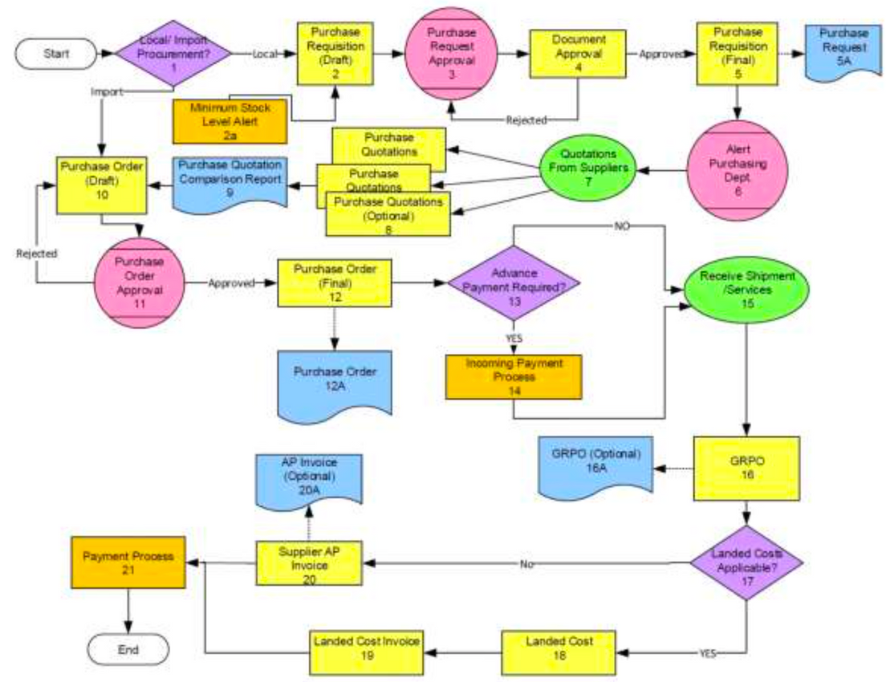
5.4 Ejemplos de soluciones de software
La empresa alemana SAP es una de las principales proveedoras de sistemas de planificación de recursos empresariales (ERP) a nivel mundial, utilizada por más de 425,000 empresas en diversos sectores. SAP ofrece soluciones integrales para mapear, gestionar y optimizar los procesos empresariales. La compañía ofrece módulos para finanzas, recursos humanos, cadena de suministro y ventas, entre otros.
¿Por qué es necesario? Eche un vistazo al siguiente mapa de procesos empresariales, que es bastante típico para los procesos en las empresas.
Para la compra local, cuando el bien requerido está disponible localmente, el proceso comienza con la elaboración de una solicitud de compra, que luego se envía para su aprobación. Una vez aprobada, se emite una orden de compra al proveedor, iniciando así la adquisición.
Si el bien necesita ser importado, el proceso se vuelve más complejo. Implica solicitar cotizaciones a varios proveedores, comparar estas cotizaciones y, en algunos casos, obtener aprobaciones adicionales antes de continuar.
Una vez finalizada la orden de compra, el proveedor envía los bienes y remite la factura correspondiente. Al recibir el envío, el comprador verifica que coincida con la orden de compra para asegurar la exactitud antes de efectuar el pago. En algunos casos, el proceso puede incluir pasos adicionales, como pagos anticipados, informes de recepción o la gestión de costos de importación, que son los gastos adicionales incurridos durante el proceso de importación.
En general, SAP estructura los flujos de trabajo organizacionales integrando diferentes funciones empresariales en un sistema unificado. Lo hace creando una red de procesos y tareas interrelacionadas, que permite una coordinación fluida entre los departamentos.
El sistema descompone los procesos empresariales en componentes individuales, creando un flujo visual que rastrea cada paso desde el inicio hasta la finalización. Cada paso se asigna al departamento o individuo correspondiente, asegurando que las tareas se completen de manera eficiente y conforme a las reglas de negocio predefinidas. Este nivel de detalle permite a las empresas optimizar operaciones, reducir redundancias y garantizar que los flujos de trabajo sigan los protocolos establecidos sin intervención manual.
Otras compañías relevantes en este campo son Oracle, Microsoft e IBM.

Slide 45
6. Ética
Objetivos:
  Comprender los desafíos éticos de la IA en la gestión de trabajadores explorando cuestiones éticas clave como el sesgo, la privacidad y la transparencia en los sistemas de IA.
  Aprender sobre métodos para abordar y mitigar estas preocupaciones.

Slide 46
6.1 Introducción y la cuestión de los datos
Una de las principales preocupaciones éticas se centra en los conjuntos de datos problemáticos y sin filtro. Birhane, Prabhu y Kahembwe (2021) analizaron uno de los mayores conjuntos de datos para propósitos de IA, gestionado por una organización sin fines de lucro con sede en California. Este conjunto contiene 400 millones de muestras de pares imagen-texto, como “gatos azules”.
Tras examinar el conjunto de datos, encontraron que este no solo:
“corría el riesgo de amplificar representaciones hipersexualizadas y misóginas de las mujeres, sino que también presentaba resultados que recordaban ideologías anglocéntricas, eurocéntricas y, potencialmente, supremacistas blancas”.
Zou y Schiebinger (2018) señalan que un problema importante es la construcción de los conjuntos de datos con los que se entrenan los sistemas. Las imágenes provienen a menudo de bases de datos centradas en EE. UU., que tienden a subrepresentar a personas con piel más oscura.
ImageNet es una base de datos principal para el entrenamiento de sistemas de IA (Russakovsky et al., 2015). Tener conjuntos de datos comunes ahorra mucho esfuerzo a los investigadores, pero también puede llevar a sesgos si existen sesgos en los datos. En el caso de ImageNet, Shankar et al. (2017) encontraron que casi la mitad de las imágenes provienen de tres países: Estados Unidos (32%), Reino Unido (13%) y Francia (4%).
Ejercicio
Considera las implicaciones de cómo se distribuyen los conjuntos de datos: toma una base de datos que contenga únicamente un conjunto de empleados de alto desempeño. ¿Cuál es la probabilidad de que esté compuesta principalmente por hombres blancos con un título académico de algunas instituciones reconocidas?
Otra preocupación ética es la falta de responsabilidad algorítmica, lo que significa que los sistemas de IA son casi siempre una caja negra para el público en general. El público no tiene acceso ni a los datos de entrenamiento ni a la propia red neuronal.
Aunque los modelos de aprendizaje profundo o redes neuronales pueden tener un mejor desempeño, algunos analistas prefieren los modelos de regresión, ya que las características más relevantes pueden identificarse fácilmente. Por lo tanto, existe una compensación entre la comprensión de los datos y el rendimiento del sistema.
Para construir sistemas de IA justos y sin sesgos, es esencial garantizar la diversidad e inclusión durante la recopilación y anotación de datos.

Slide 47

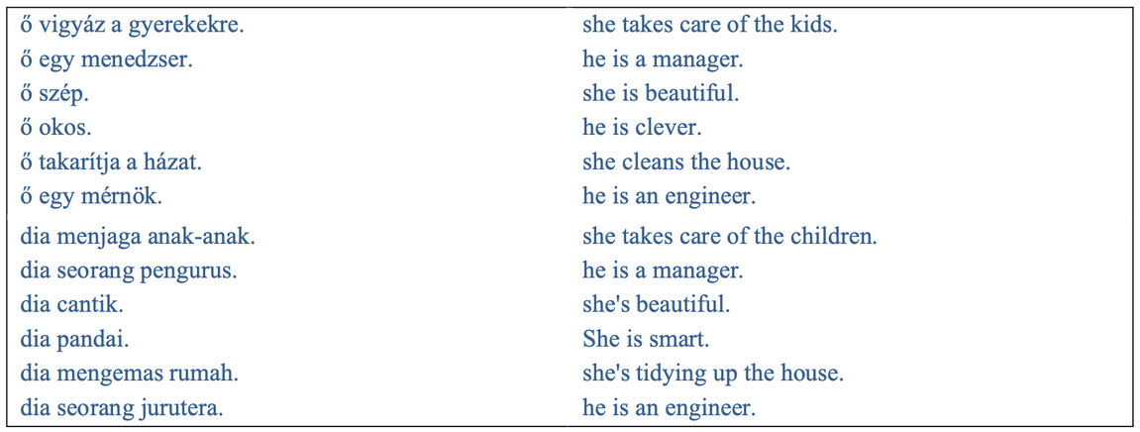
6.2 Reproducción de sesgos
El sistema de IA también reproduce sesgos y desventajas estructurales para ciertos grupos. En un estudio famoso, Buolamwini y Gebru (2018) evaluaron sistemas comerciales de clasificación de género basados en IA. Un primer problema es que los datos de entrenamiento contienen en promedio alrededor del 80% de personas con piel clara. Además, encontraron que estos sistemas comerciales de clasificación de género tienen tasas de error de hasta un 34.7% para mujeres de piel oscura, mientras que la tasa de error para hombres de piel clara es de solo un 0.8%.
Bender et al. (2021) muestran que los grandes modelos de lenguaje no son necesariamente diversos en sus resultados. Esto se relaciona con las personas que contribuyen con contenido en internet, entre otros factores. La traducción mediante sistemas de IA refleja desigualdades y sesgos presentes en la sociedad.
La tabla siguiente muestra los límites y sesgos de género en la traducción automática. Existe una tendencia a asociar los trabajos mejor remunerados con hombres y las profesiones de cuidado con mujeres. Las oraciones a continuación están en húngaro y malayo. Aunque no hay indicación de género en las frases originales, la traducción automática identifica a los hombres como gerentes e inteligentes, y a las mujeres con profesiones de cuidado y belleza. Es fácil entender la lógica del sistema de IA, pero también es evidente que estas traducciones contribuyen a perpetuar estereotipos.
También se pueden encontrar con frecuencia errores y clasificaciones incorrectas. En 2015, un diseñador de software negro tuiteó que el software de reconocimiento de imágenes de Google lo estaba clasificando a él y a una amiga negra como gorilas. Comprensiblemente, este tuit provocó un desastre de relaciones públicas para Google, y desde entonces la empresa bloqueó las búsquedas de imágenes para gorilas, monos, chimpancés y simios. El mismo error ocurrió en Facebook en 2021. A los usuarios que veían un video con hombres negros se les preguntó si querían ver más “videos sobre primates” (Jones, 2021).
Esto apunta tanto a las implicaciones de los errores como a las dificultades que presenta la tecnología.
Tabla 7: Traducción de oraciones neutrales en cuanto al género
Fuente: Spiess-Knafl (2022)

Slide 48
6.3 Sesgo contra las minorías
El sesgo en los sistemas de IA puede conducir a resultados discriminatorios que afectan desproporcionadamente a los grupos minoritarios. Este sesgo puede manifestarse de diversas maneras, incluyendo acceso desigual a servicios, prácticas de contratación parcializadas y trato injusto por parte de sistemas automatizados. Por ejemplo, se ha comprobado que las tecnologías de reconocimiento facial son menos precisas al identificar personas con tonos de piel más oscuros, lo que provoca tasas más altas de falsos positivos y falsos negativos en estos grupos. De manera similar, las plataformas de contratación basadas en IA pueden favorecer inadvertidamente a candidatos de grupos mayoritarios debido a datos de entrenamiento sesgados, perpetuando las desigualdades existentes.
El sesgo en los sistemas de IA puede originarse por varios factores, lo que implica importantes consecuencias éticas y sociales. Los sistemas de IA aprenden a partir de datos históricos, y si estos datos reflejan sesgos existentes, la IA puede perpetuarlos o incluso amplificarlos. Por ejemplo, si un sistema de IA se entrena con datos históricos de contratación donde ciertos grupos demográficos estaban subrepresentados, puede aprender a favorecer candidatos similares, reforzando así la discriminación sistémica.
Las implicaciones del sesgo en los sistemas de IA son de gran alcance, afectando la justicia, la equidad y la confianza en las tecnologías de IA. El sesgo no controlado puede ocasionar pérdida de oportunidades, trato injusto y daño a comunidades marginadas, minando los beneficios potenciales de la IA.
La elección de los algoritmos y la forma en que se configuran pueden introducir sesgos. Por ejemplo, ciertos algoritmos pueden favorecer inherentemente a los grupos mayoritarios si no se equilibran adecuadamente.
Un sesgo también puede introducirse durante la fase de implementación, donde el contexto de despliegue puede favorecer inadvertidamente a ciertos grupos sobre otros. Por ejemplo, los modelos de lenguaje desplegados en regiones específicas pueden no tener en cuenta los dialectos locales o las lenguas minoritarias.
Una vez desplegados, los sistemas de IA pueden reforzar sus propios sesgos a través de bucles de retroalimentación, donde los resultados sesgados generan más datos sesgados, perpetuando un ciclo de discriminación.

Slide 49
6.4 Privacidad
Incluso los datos anónimos a menudo pueden vincularse a ciertas personas. Un ejemplo famoso es la desanonimización del conjunto de datos del Premio Netflix. Netflix compartió las calificaciones de películas anónimas de 500,000 individuos. Narayanan y Shmatikov (2008) utilizaron la base de datos de Internet Movie Database para desanonimizar con éxito a usuarios del conjunto de datos. Sus resultados son impresionantes, ya que “con 8 calificaciones de películas (de las cuales 2 pueden ser completamente incorrectas) y fechas que pueden tener un error de 14 días, el 99% de los registros pueden ser identificados de forma única en el conjunto de datos. Para el 68%, bastan dos calificaciones y fechas (con un error de 3 días)”.
Esto tiene importantes implicaciones, ya que la desanonimización podría revelar preferencias políticas o sexuales.
Otros problemas incluyen fallos en los datos. Por ejemplo, los sistemas de armas autónomas operan con datos que a menudo son defectuosos. La desinformación es otra preocupación (Buchanan et al., 2021), así como las necesidades energéticas de los modelos de lenguaje (Bender et al., 2021). Al menos, las necesidades energéticas son más eficientes que el funcionamiento de algunas redes de criptomonedas.
El uso de tecnologías de IA plantea importantes preocupaciones de privacidad, particularmente relacionadas con la recolección, almacenamiento y uso de datos personales.
La ética de la recolección de datos depende de obtener el consentimiento informado y de asegurar que los individuos estén conscientes de cómo se utilizarán sus datos.
Las tecnologías de IA, como el reconocimiento facial y el análisis predictivo, permiten amplias capacidades de vigilancia. Si bien estas tecnologías pueden mejorar la seguridad, también representan riesgos para la privacidad individual y pueden conducir a vigilancia y perfilamientos injustificados.
Lograr un equilibrio entre la innovación tecnológica y la protección de la privacidad requiere una consideración cuidadosa.
Las estrategias para proteger la privacidad mientras se aprovechan las capacidades de la IA incluyen:
  Implementar prácticas de datos transparentes y hacer que las organizaciones rindan cuentas por el uso indebido de datos.
  Proporcionar a los usuarios control sobre sus datos, incluyendo opciones para optar por no participar o limitar el intercambio de datos, puede mejorar las protecciones de privacidad.

Slide 50
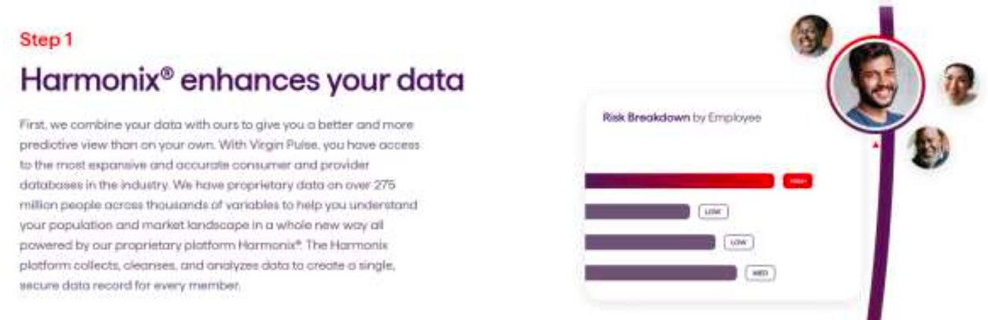
6.5 Propiedad intelectual
Quizás recuerdes el ejemplo de Virgin Pulse. Han recopilado datos de 275 millones de personas que utilizan para ofrecer servicios. Nadie ha dado realmente su permiso explícito para que sus datos sean utilizados con estos fines. Ver captura de pantalla a continuación.
Hay muchos casos en los que datos públicos están siendo transferidos a empresas privadas. En este contexto, a menudo se discute el acuerdo de intercambio de datos entre el Royal Free Hospital y una subsidiaria de IA de Google, DeepMind:
DeepMind recibió acceso a cinco años de datos de pacientes para predecir lesiones renales agudas. Los resultados luego informarían el desarrollo de una aplicación para proporcionar información sobre la situación del paciente. El acuerdo de intercambio de datos generó preocupaciones, ya que los pacientes podrían no estar dispuestos a compartir datos de salud sensibles con una subsidiaria de Google (Hawkes, 2016). Más tarde se descubrió que los datos se compartieron de manera inapropiada, aunque se confirmó la efectividad de la aplicación (Iacobucci, 2017).
Esto ilustra las tensiones entre la necesidad de contar con buenos datos para desarrollar productos útiles y la confianza que también se necesita en este ámbito. Posteriormente, cuando el equipo de salud de DeepMind se unió a Google Health, los investigadores señalaron que es necesario abordar el déficit de confianza para liberar las oportunidades de la tecnología (Morley et al., 2019).
También hay otros casos. Por ejemplo, los rastreadores web recopilan información de internet para usarla con todo tipo de propósitos. Nadie les pregunta a los creadores y escritores si consienten que su trabajo sea utilizado para cualquier fin.

Slide 51
6.6 Métodos para detectar y mitigar sesgos y auditabilidad
Los sesgos a menudo se originan durante la recopilación y preparación de datos. Mitigar esto implica obtener datos diversos que representan a todos los grupos demográficos y usar métodos de aumento de datos como el sobremuestreo y la generación de datos sintéticos. Las técnicas de preprocesamiento, como el reajuste de pesos en las muestras, la anonimización de datos y el manejo justo de datos faltantes, también reducen los sesgos antes de comenzar el entrenamiento del modelo.
Las soluciones algorítmicas son fundamentales para abordar los sesgos durante el entrenamiento del modelo. Los algoritmos conscientes de la equidad incorporan restricciones de equidad dentro de los procesos de aprendizaje para equilibrar precisión y equidad. El des-sesgo adversarial entrena modelos junto con redes adversarias para detectar y minimizar el sesgo. Las técnicas de post-procesamiento, como el ajuste de umbrales y la reordenación de resultados, aseguran la equidad después del entrenamiento.
Reducir el sesgo requiere un compromiso con las buenas prácticas y la ética. El diseño inclusivo implica involucrar a partes interesadas diversas para reflejar distintas perspectivas. La transparencia y la rendición de cuentas son fundamentales, con documentación clara y explicaciones de las decisiones del modelo. La supervisión continua y los bucles de retroalimentación permiten una detección constante del sesgo, y los marcos éticos guían el desarrollo de sistemas de IA que prioricen la equidad, la responsabilidad y la transparencia.
Comencemos con una auditoría que ha encargado pymetrics. Es interesante ya que describe los aspectos que están dentro y fuera del alcance de la auditoría realizada por Wilson et al. (2021). Durante la auditoría nos centramos en las siguientes preguntas específicas:
(1) Corrección
(2) Discriminación directa
(3) Elusión del des-sesgo
(4) Salvaguardas sociotécnicas
(5) Supuestos sólidos
Veamos también todo lo que estuvo fuera del alcance de la auditoría (Wilson et al., 2021):
Tan importante como definir qué estábamos auditando es comprender qué no estábamos auditando. Este punto es fundamental para contextualizar adecuadamente cualquier auditoría, con el fin de enfocarse en criterios específicos de éxito o fracaso. En particular, nuestra auditoría no abarcó los siguientes aspectos de los productos y negocios de pymetrics.

Slide 52
6.8 Responsabilidades Éticas de los Empleadores
Los empleadores tienen responsabilidades éticas significativas para asegurar que los sistemas de IA utilizados dentro de sus organizaciones sean justos y apoyen a todos los empleados.
Los empleadores deben ser transparentes acerca de cómo se usa la IA en sus organizaciones. Una comunicación clara sobre el propósito, funcionamiento e impacto de los sistemas de IA ayuda a generar confianza y comprensión entre los empleados.
Se puede considerar que proporcionar capacitación sobre el reconocimiento y la mitigación del sesgo en la IA es esencial tanto para empleados como para gerentes. Esta capacitación debe cubrir las implicaciones éticas de la IA, las fuentes de sesgo y las estrategias para reducir el sesgo en las aplicaciones de IA. Solo unas pocas empresas consideran esto importante.
Las decisiones impulsadas por IA a veces pueden impactar negativamente a los empleados. Los empleadores deben desarrollar sistemas de apoyo para asistir a quienes se vean afectados adversamente. Esto incluye brindar oportunidades para la recualificación y el desarrollo de nuevas habilidades que ayuden a los empleados a adaptarse a los cambios provocados por las tecnologías de IA.
El uso de la IA en recursos humanos, incluyendo la contratación, las evaluaciones de desempeño y las promociones, debe estar regido por pautas éticas. Estas pautas deben asegurar que los sistemas de IA sean justos, transparentes y libres de discriminación.
La protección de los datos de los empleados debe ser garantizada al usar y entrenar sistemas de IA. Los empleadores deben asegurar que la recopilación y el procesamiento de datos cumplan con las leyes y regulaciones de privacidad, y que se respeten los derechos de privacidad de los empleados.

Slide 53
6.9 Pérdida de empleos y seguridad social
La automatización impulsada por IA está transformando las industrias al aumentar la eficiencia, productividad y precisión. Sin embargo, este progreso a menudo conlleva la consecuencia no deseada de la pérdida de empleos. A medida que la IA y la automatización se encargan cada vez más de tareas rutinarias, repetitivas e incluso complejas, ciertos trabajos quedan obsoletos, causando reducciones significativas en la fuerza laboral. Las investigaciones sugieren que una gran parte de los empleos a nivel global podría ser automatizada. Este cambio afecta a los sectores de manera diferente, siendo la manufactura, el comercio minorista y los roles administrativos los que enfrentan el mayor riesgo de automatización.
Para aliviar los efectos negativos del desplazamiento laboral inducido por la IA, es importante implementar estrategias efectivas de transición laboral centradas en la recalificación de los trabajadores para satisfacer las demandas del mercado laboral en evolución. Promover la educación continua y el desarrollo de habilidades es esencial para ayudar a los trabajadores a adaptarse a los nuevos requisitos laborales.
Las políticas gubernamentales también juegan un papel crucial en abordar la pérdida de empleos debido a la IA. Se debe priorizar la inversión en educación, particularmente en campos STEM (Ciencia, Tecnología, Ingeniería y Matemáticas) y en alfabetización digital, junto con el financiamiento de iniciativas de recalificación y mejora de habilidades para preparar a la fuerza laboral para oportunidades de empleo futuras.
Ofrecer incentivos a las empresas que inviertan en la formación y desarrollo de la fuerza laboral puede fomentar que los empleadores participen activamente en los esfuerzos de recalificación mediante créditos fiscales, subvenciones y subsidios.
Las redes de protección social y los sistemas de apoyo también son importantes para ayudar a los trabajadores desplazados y garantizar una transición suave hacia un nuevo empleo.
Los sistemas de seguridad social están diseñados para proteger a las personas frente a riesgos. Los siguientes elementos suelen estar cubiertos por los sistemas de seguridad social (Forde et al., 2017):
Atención médica (costos)
Enfermedad (beneficios pagados durante la baja por enfermedad)
Maternidad (costos y beneficios)
Discapacidad (beneficios)
Vejez (beneficios de pensión)
Supervivientes (beneficios)
Lesiones laborales/accidentes en el trabajo y enfermedades (costos)
Familia (beneficios)
Desempleo (beneficios)
Recursos mínimos garantizados (beneficios)
Cuidado a largo plazo (costos)
Los sistemas de seguridad social se gestionan de manera diferente en toda Europa. Mientras algunos son financiados por impuestos, otros se basan en contribuciones.
Los derechos de seguridad social a menudo están vinculados al estatus laboral, pero existen excepciones. Por ejemplo, en Alemania los trabajadores desde casa y los artistas disfrutan de protección de seguridad social independiente de su estatus laboral (Chesalina, 2018).

Slide 54





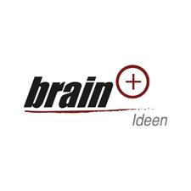



Gracias
Por su atención
Funded by the European Union. Views and opinions expressed are however those of the author(s) only and do not necessarily reflect those of the European Union or the European Education and Culture Executive Agency (EACEA). Neither the European Union nor EACEA can be held responsible for them.

